Slide 1





时
光
相
册
青春
生日会

Slide 2


Slide 3

时
光
相
册
青春
生日会

Slide 4

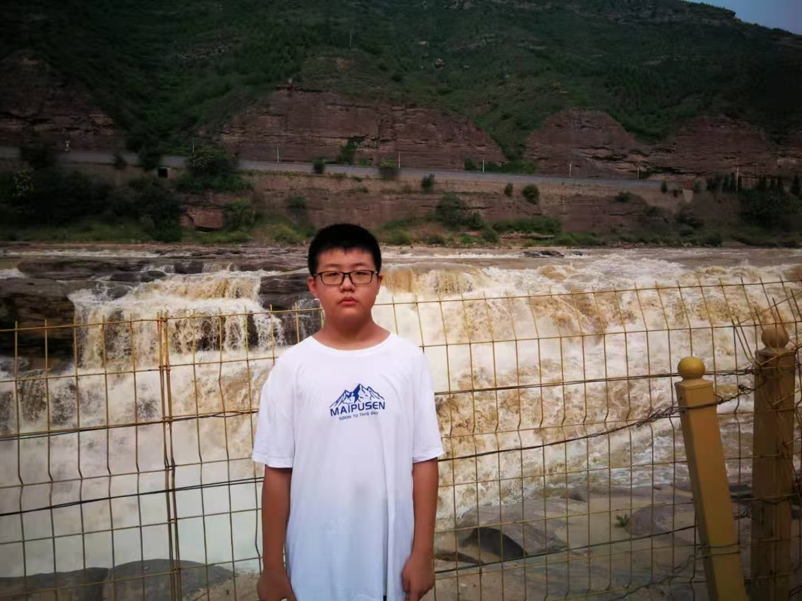
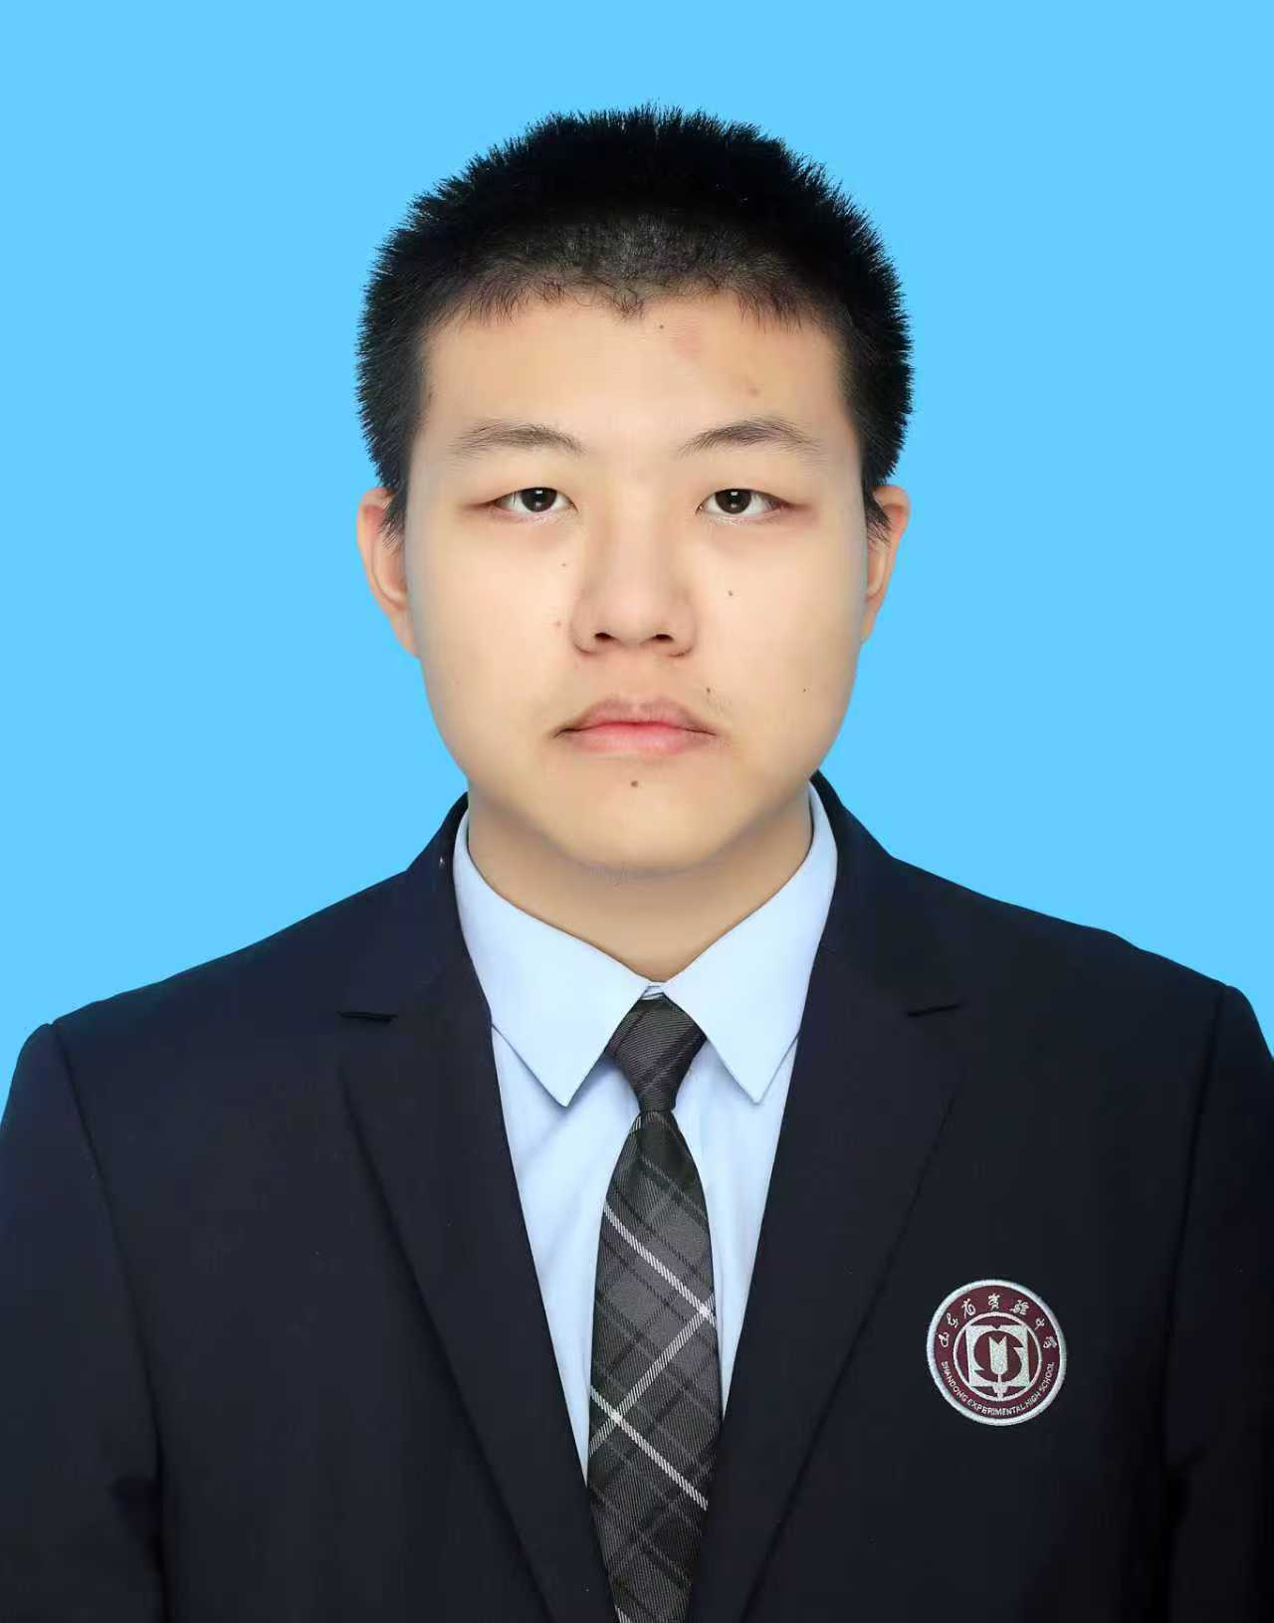
愿你出走半生
归来仍是少年
翩翩少年
我们或许给不了你全世界，但会给你毫无保留的爱和支持！
爱你的爸爸妈妈

Slide 5
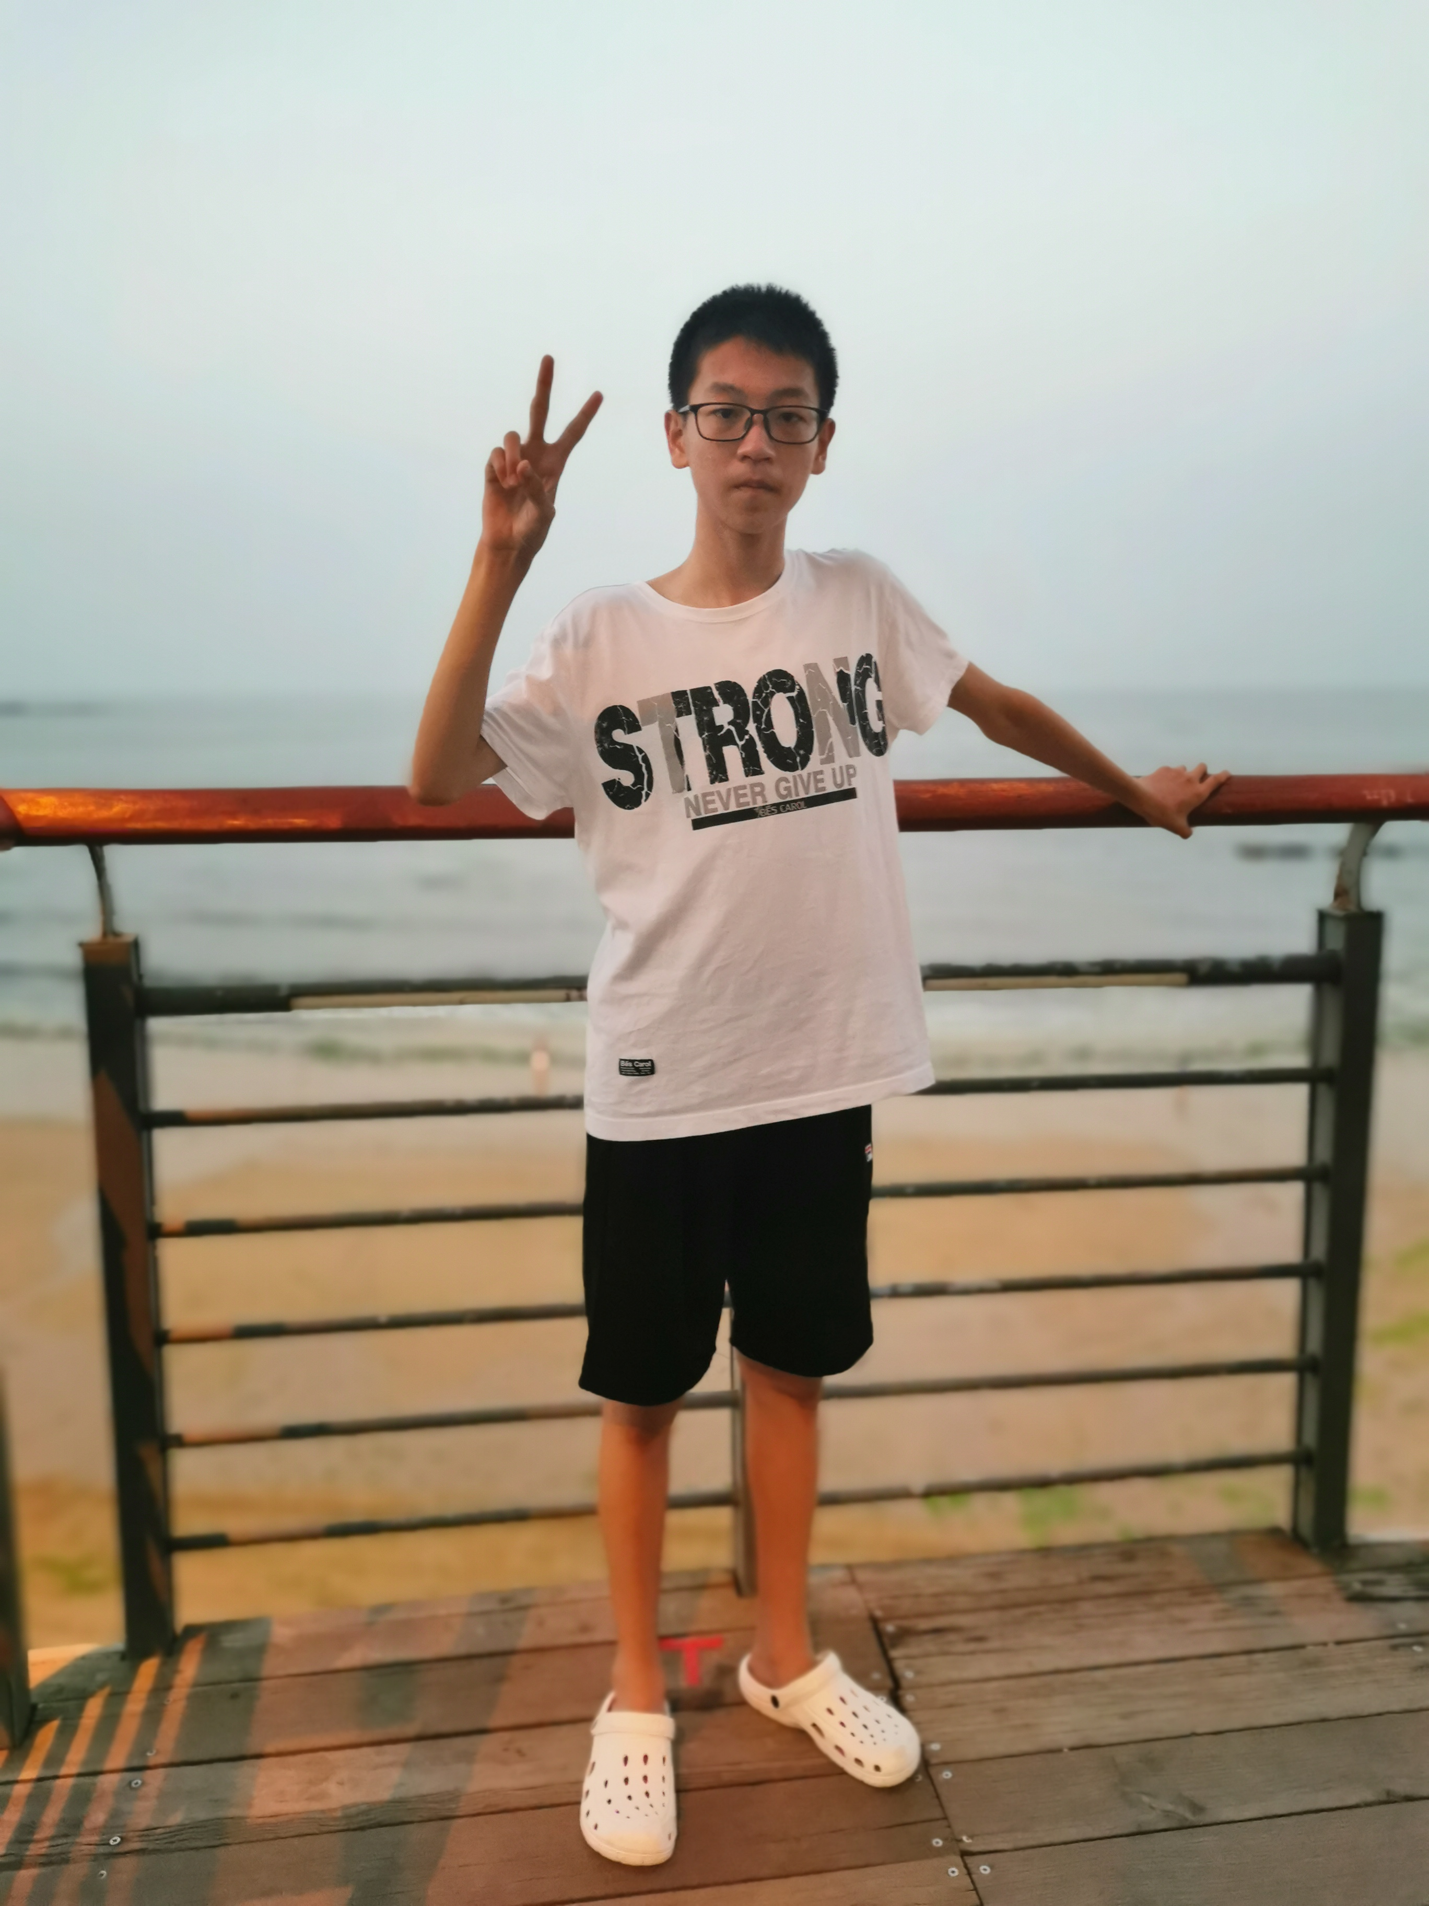
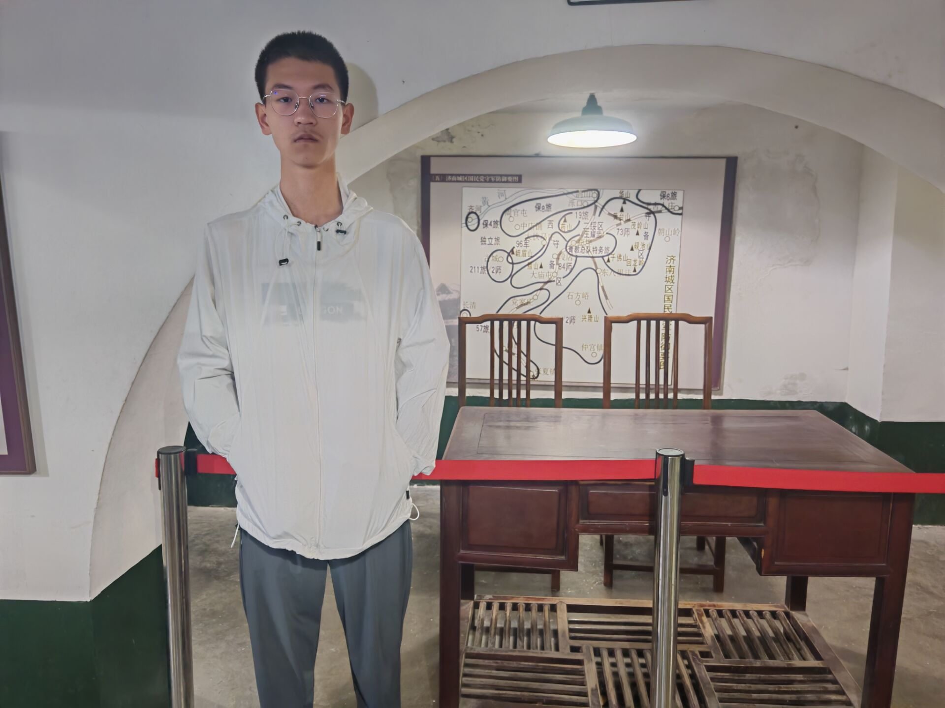
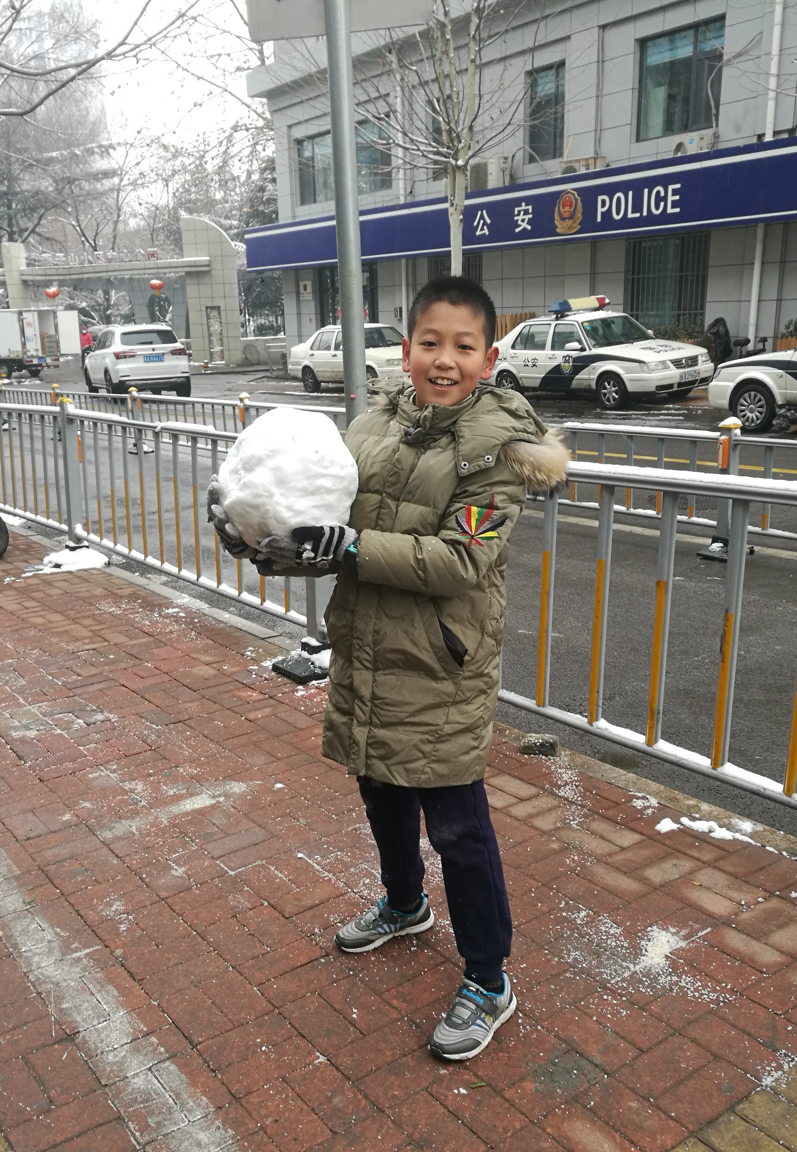
未来可期
无论成绩如何，你的努力和坚持才是真正的财富
----爱你的爸爸妈妈

Slide 6
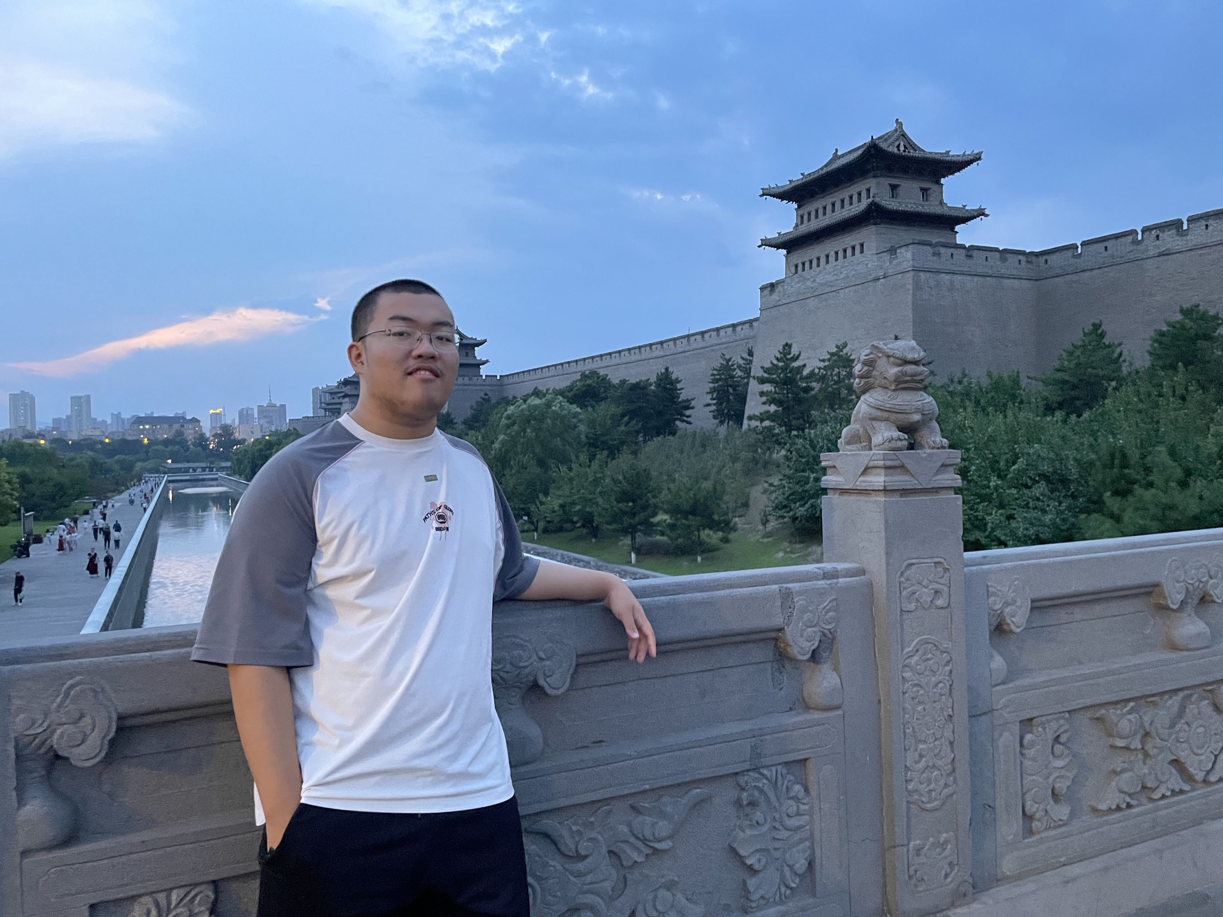

聪儿：
高三是一段特别的旅程，你们已经用坚持和认真，书写了青春中最动人的章节。我们看到的是你们伏案学习的身影，更是那个为梦想不言放弃、闪闪发光的自己。
今天，对于我们中间几位“小寿星”来说，更是一个特别的日子。愿你们的梦想与生日蜡烛一同被点亮，愿这份成长的喜悦，化为我们全班前行的共同力量！
请记得，真正的成功，是拥有一往无前的勇气和坦然从容的心态。每一次的努力，都已经让你们成为了更好、更强大的自己。
愿你们：
轻装上阵，从容下笔；
眼里有光，心中有海。
无论前方风景如何，你们走过的路，和 这个值得纪念的生日一样，已是独一无二的精彩。
生日快乐！一起加油！全体高三3班，你们是最棒的！
爱你的爸爸妈妈
奋勇向前

Slide 7
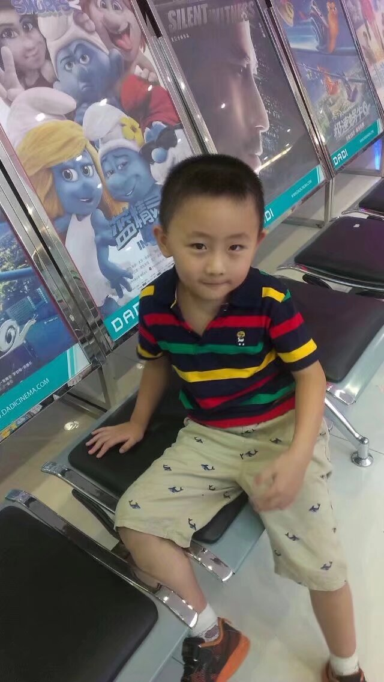
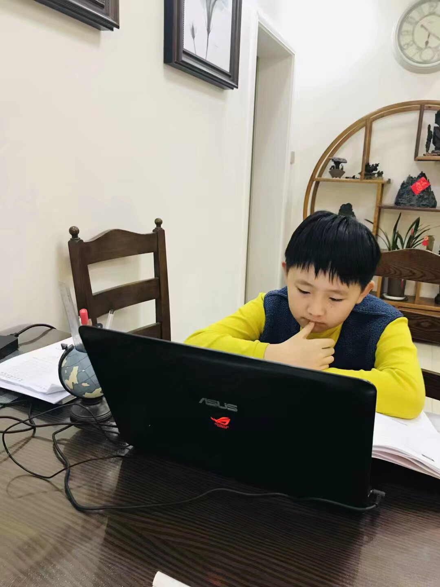
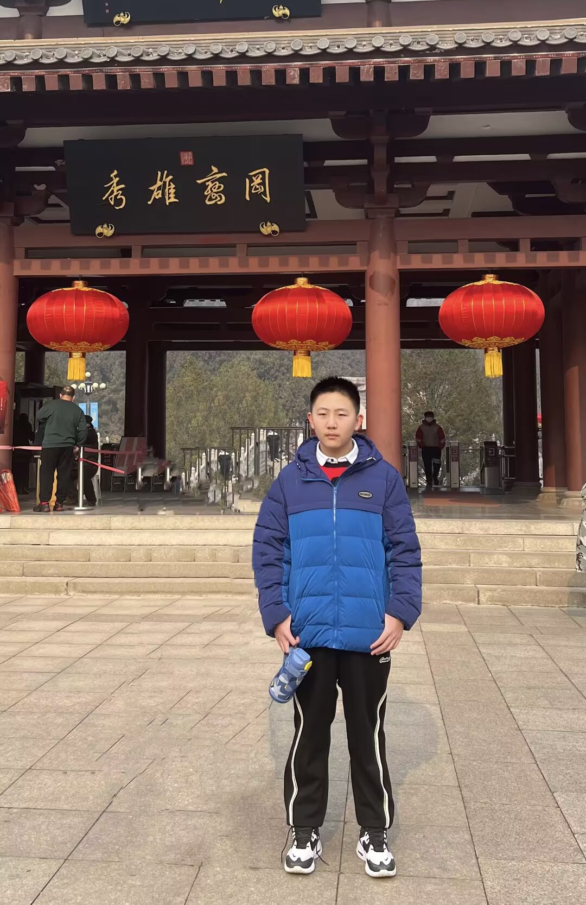
未来可期
亲爱的照朴:
18岁即将敲开你的人生大门，越过这道门，就进入成年人的世界。愿你既有“鲜衣怒马”的闯劲，也有“向阳而生”的底气，事事顺遂，活成自己最想成为的样子!
你优秀也好，平庸也罢，只要健康快乐，做有意义的事并且心怀善良，就永远是我们的骄傲!
永远爱你的老爸老妈
前程似锦

Slide 8
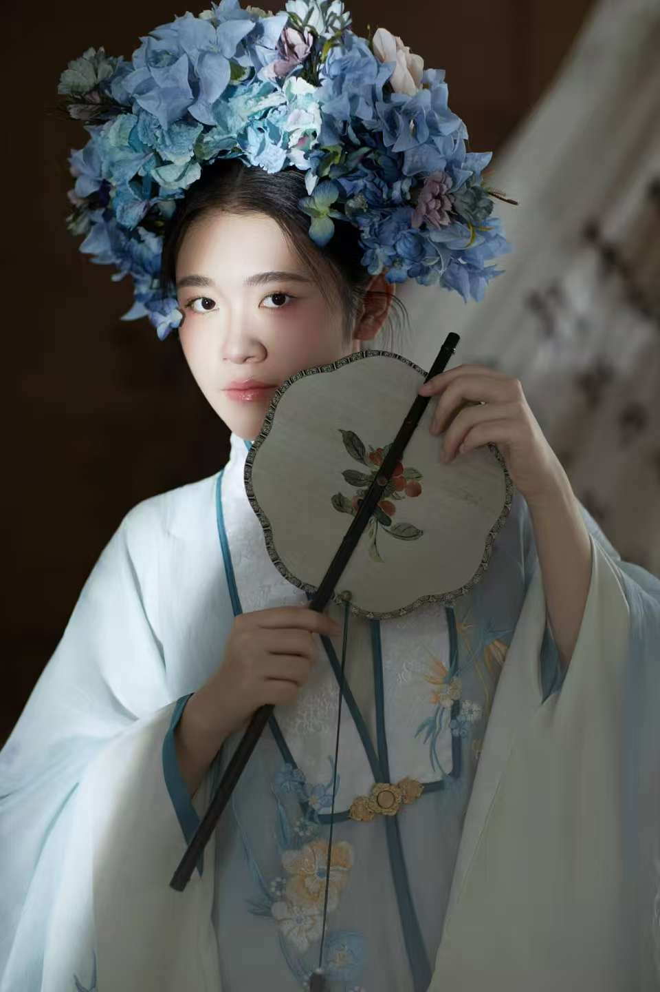
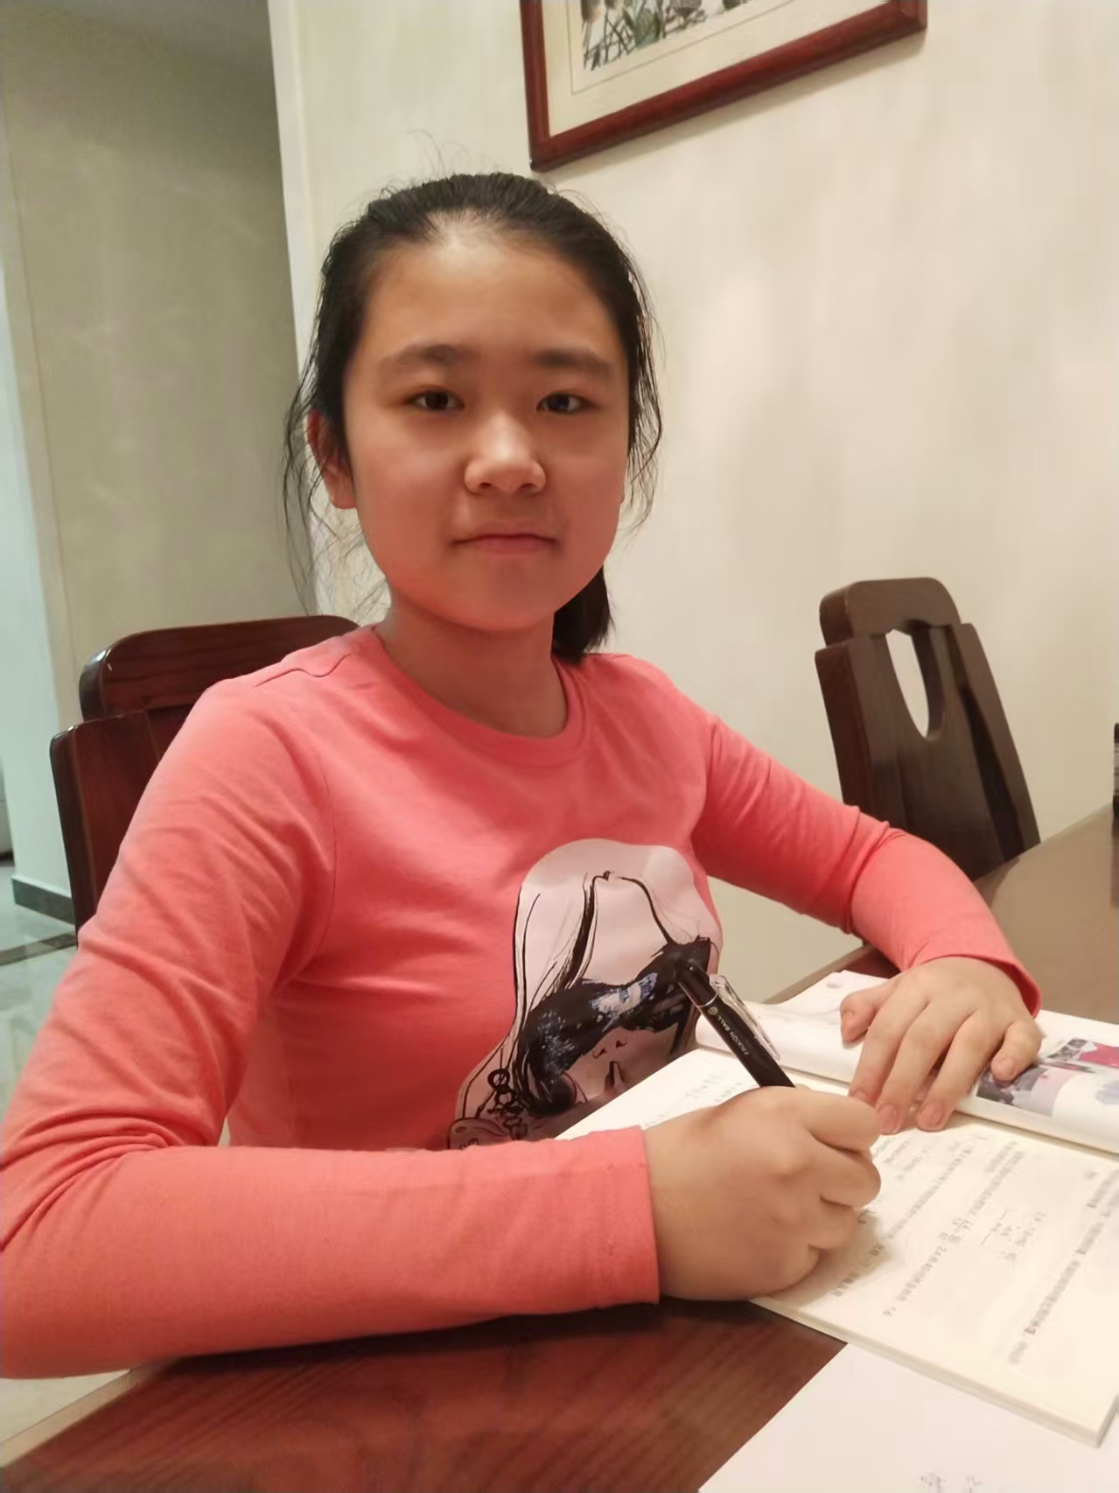
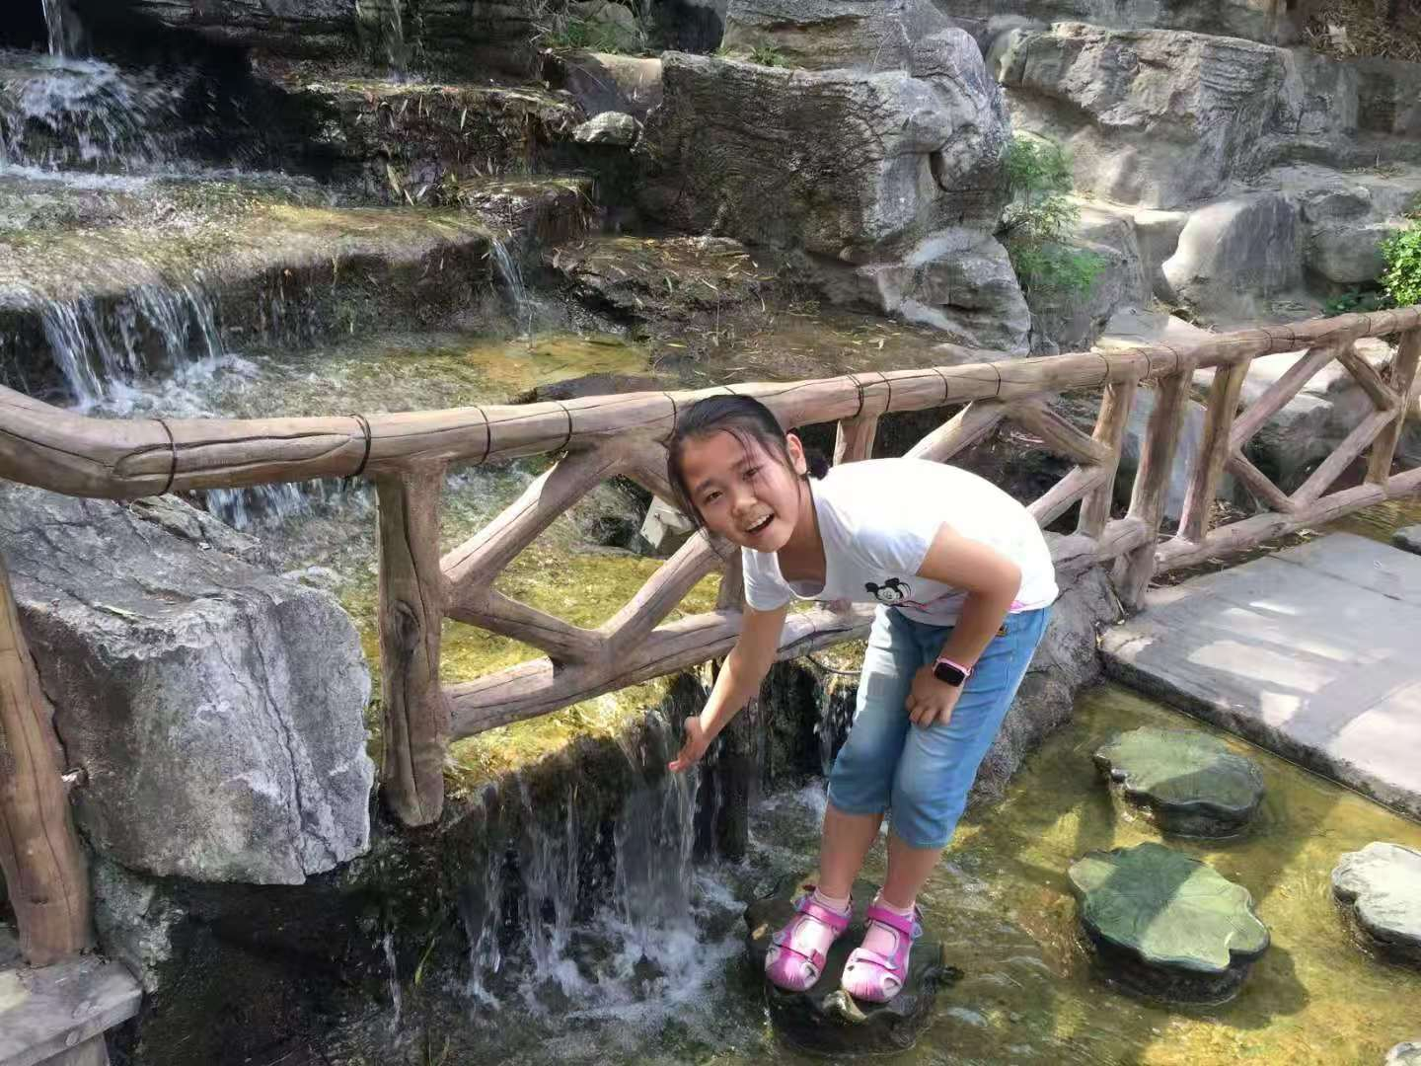
憧憬未来
亲爱的女儿，又长大了一岁！！生日撞上高三是挑战也是礼物，在备考的日子里，再忙也要记得笑一笑，给自己放轻松一些，不必紧绷，尽力就好~愿你吃得香，睡得稳，轻松应考，未来可期！
㊗宝贝女儿生日快乐🎂，永远健康明媚！
永远爱你的爸爸妈妈

Slide 9
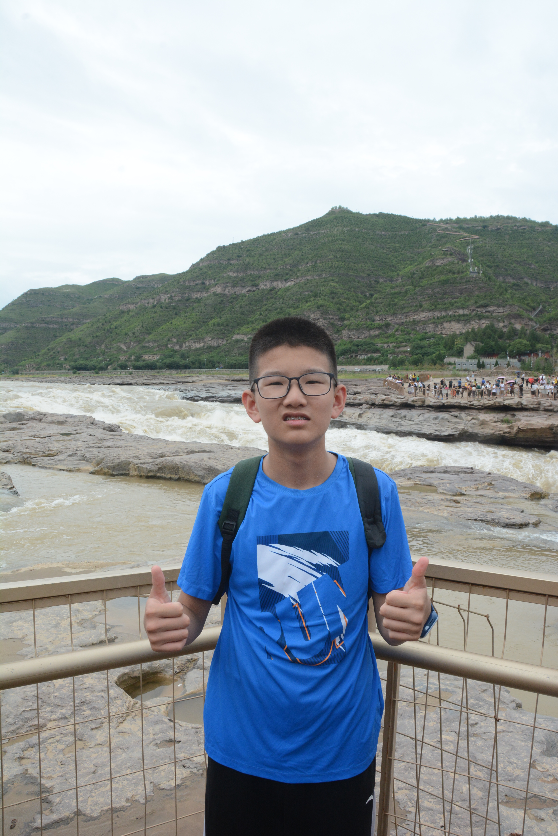
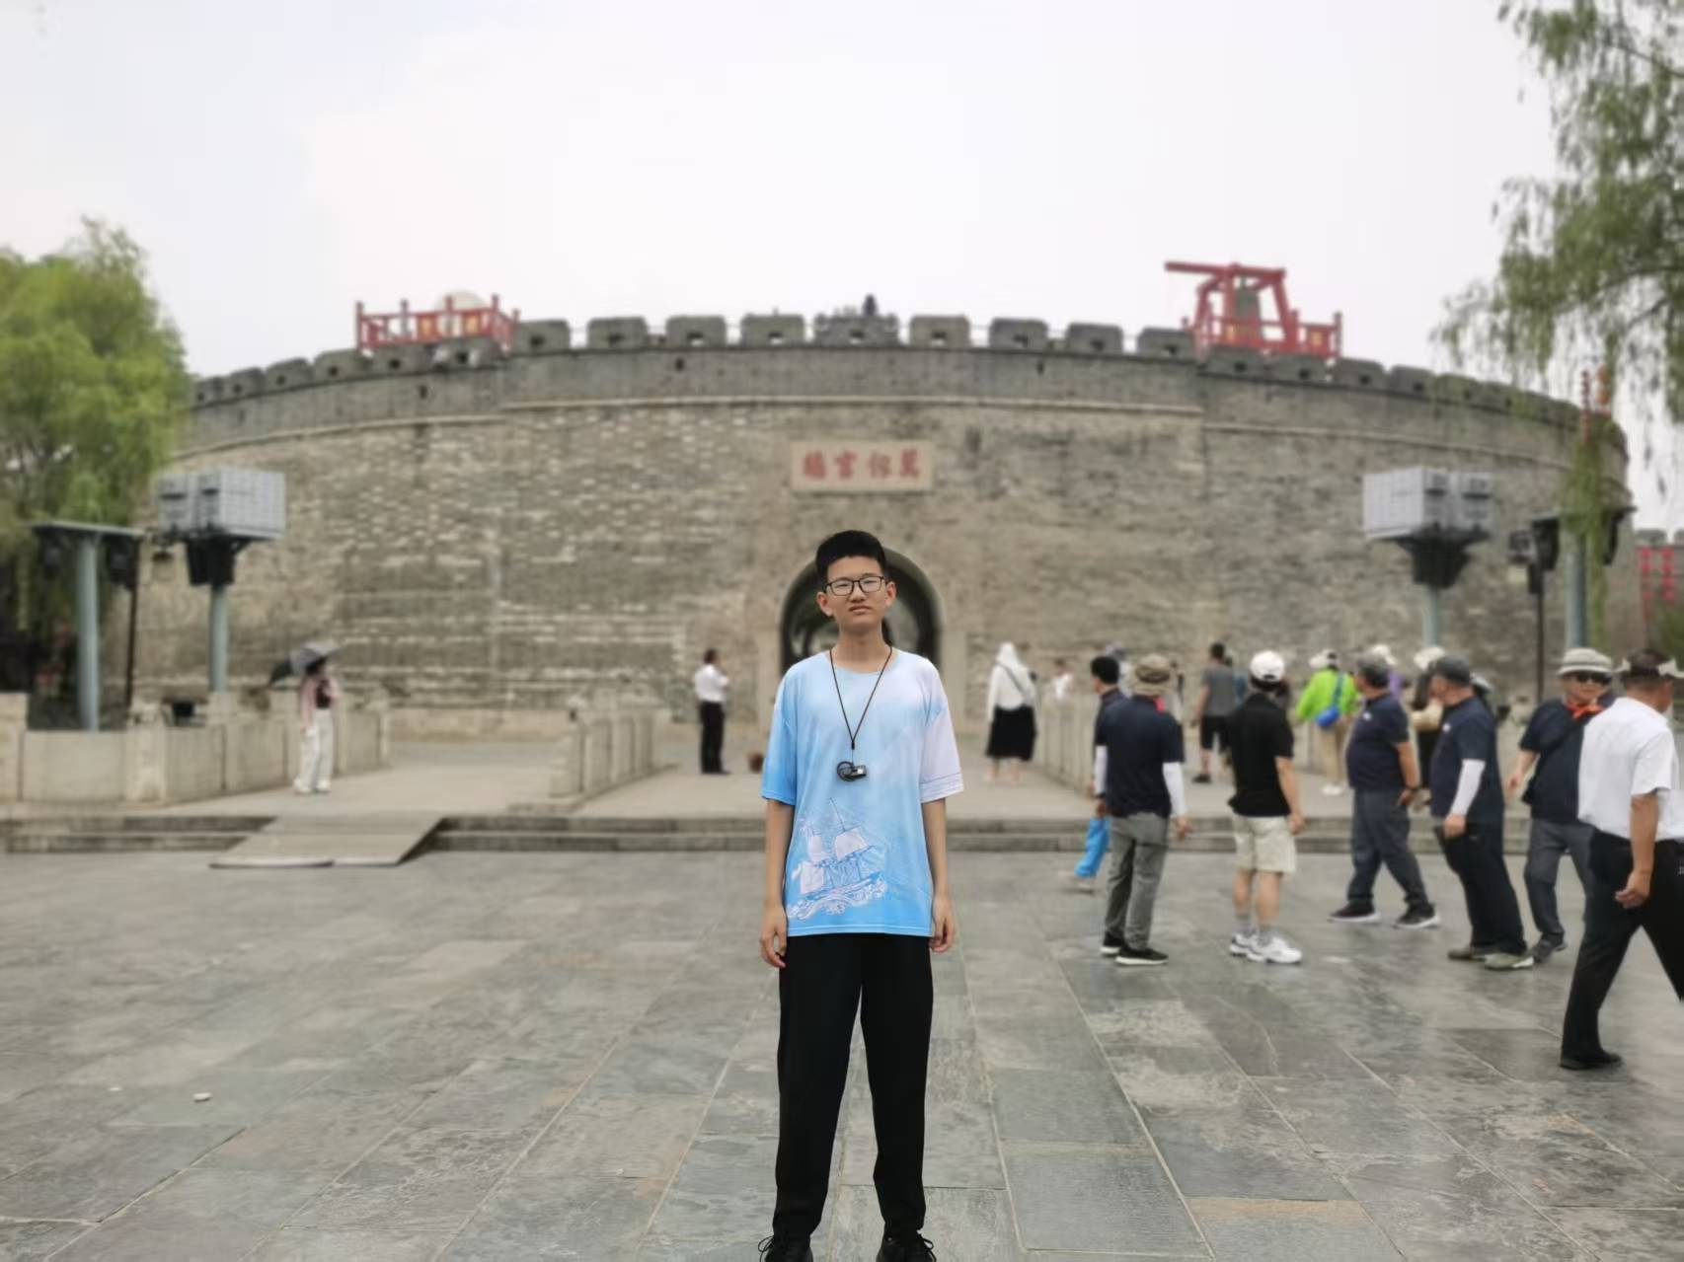

我的男孩！看着你从一个小不点长成如今挺拔的少年，妈妈心中充满了骄傲。高中就像一场马拉松，妈妈不要求你一直冲刺，只希望你能稳扎稳打，保持自己的节奏。累了可以慢一点，但一定要坚持。我相信你的每一份努力，都会在未来开花结果。加油！---老爸老妈
思 念

Slide 10
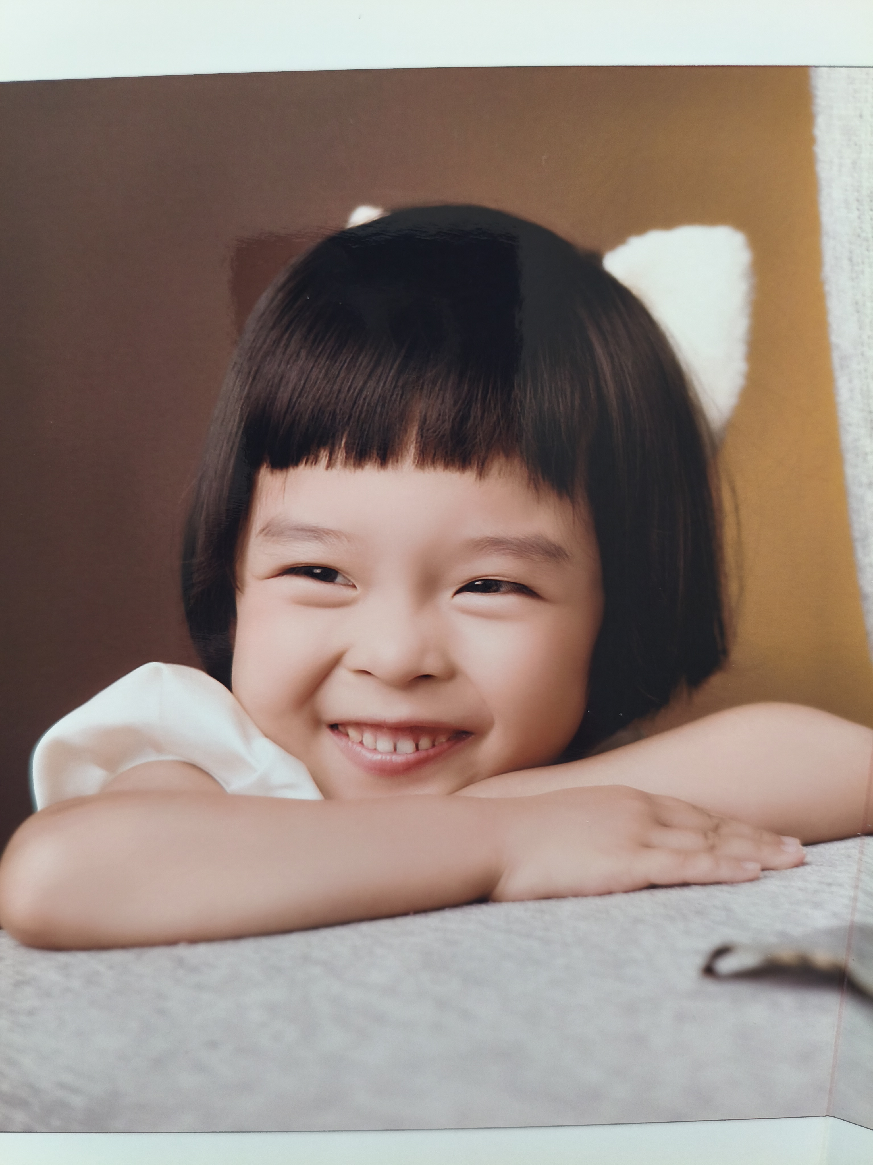

青春
永驻
亲爱的玥宝：
祝你和你的同学们生日快乐，17岁的你，站在了青春最闪亮的交汇点，17岁，是甜甜的蛋糕， 也是厚厚的习题。愿你既有享受此刻美好的轻松，也有迎战高考的勇气与从容，愿你所有许下的愿望都能成真，加油！爱你的爸爸妈妈

Slide 11
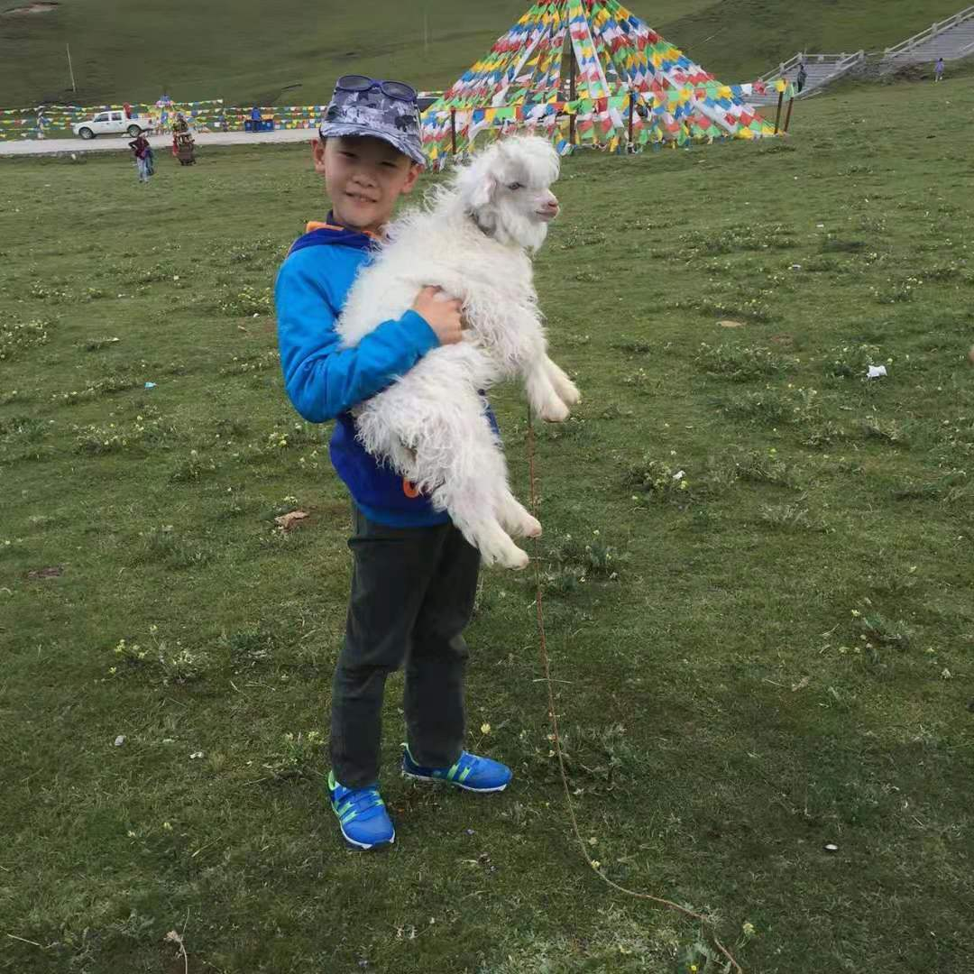
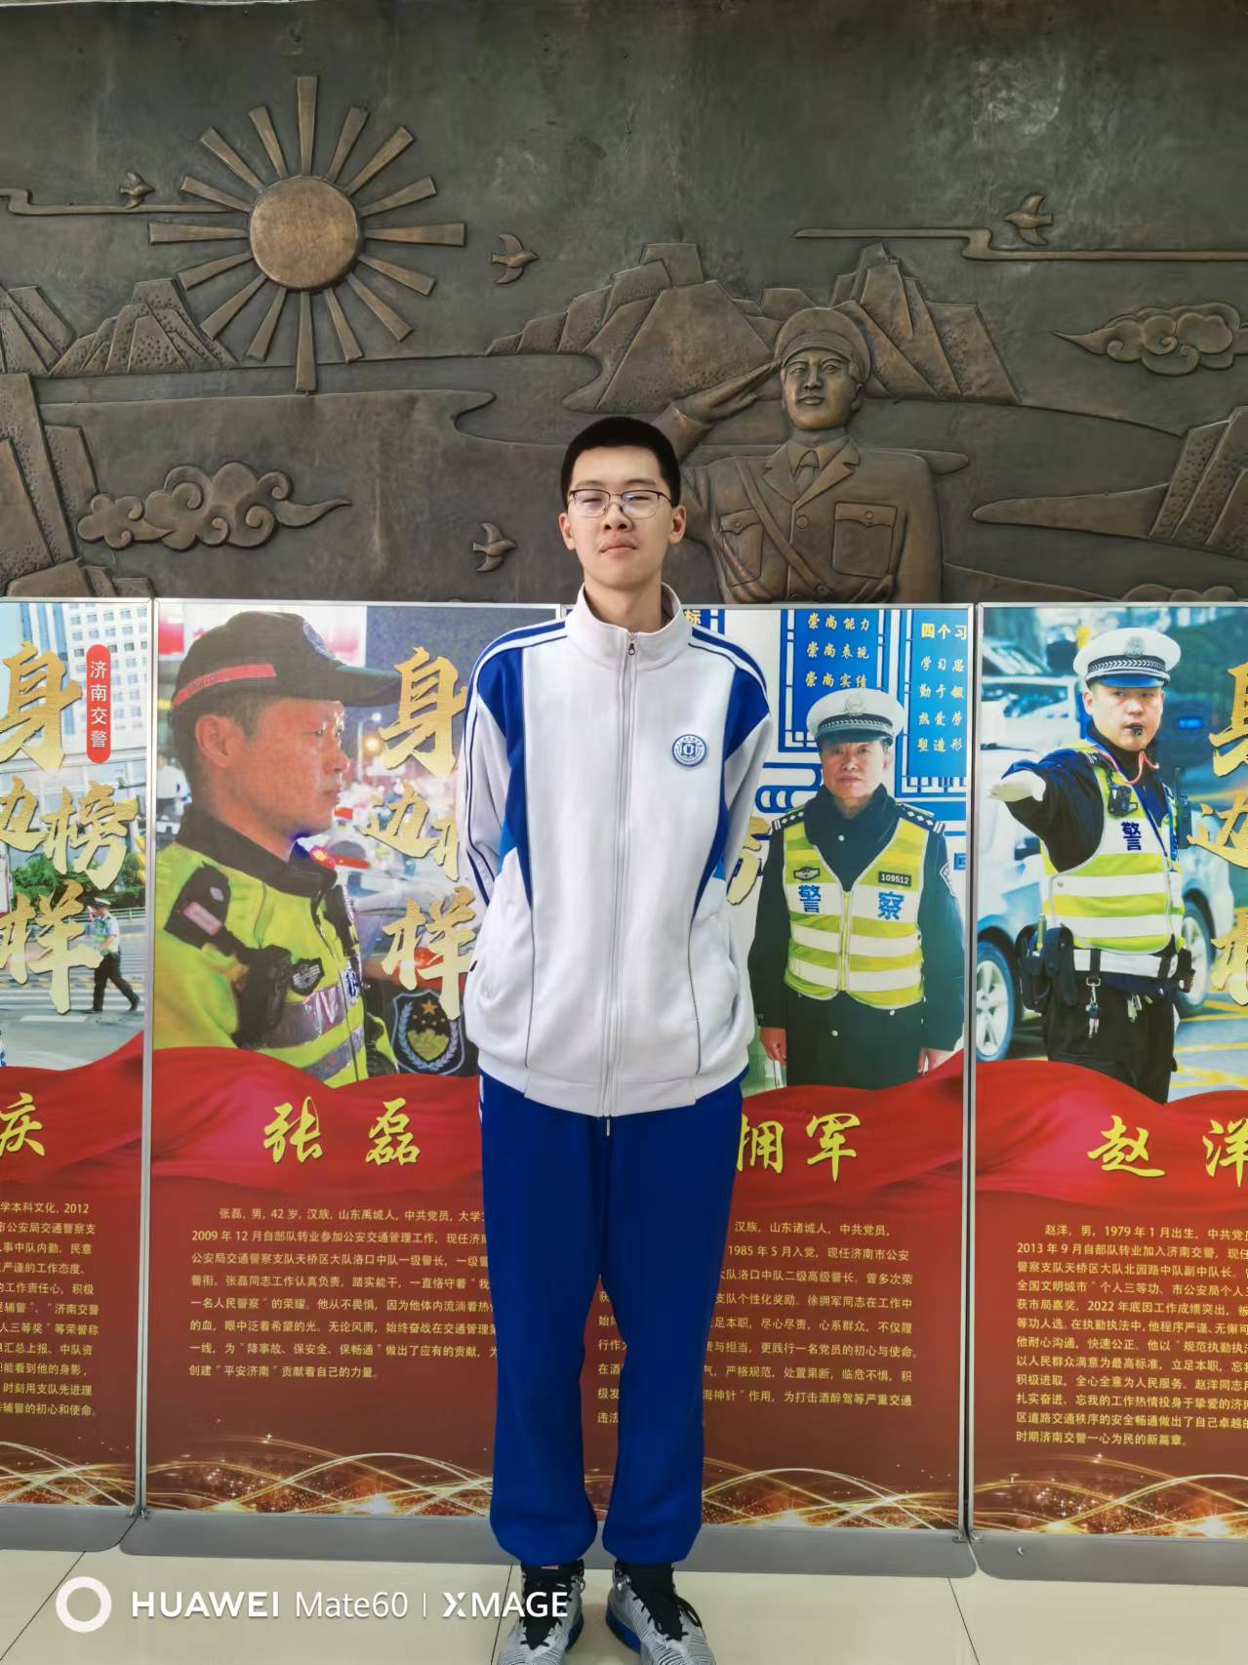
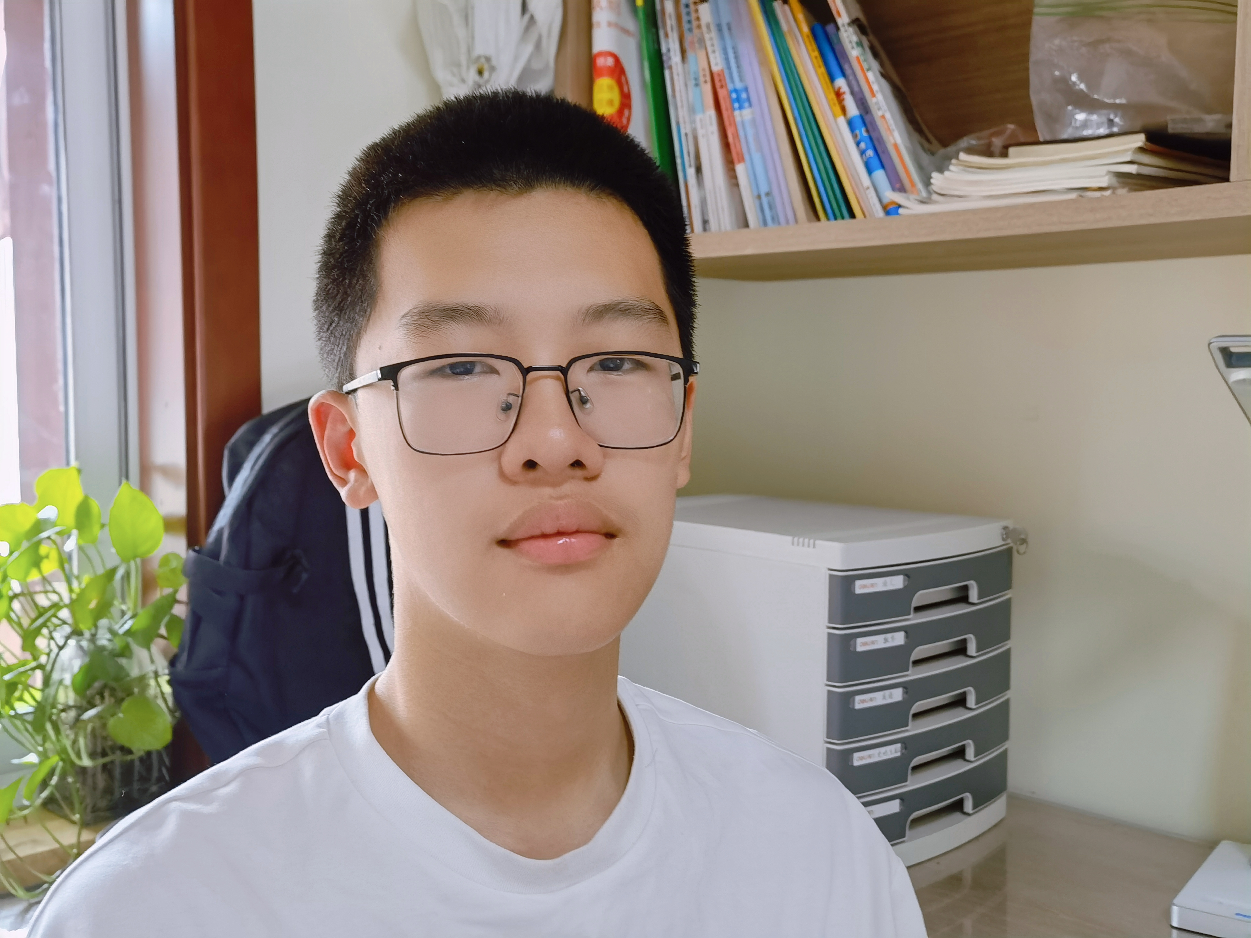
成 年 起 航
祝贺梓桓
“鹰击长空万里阔，大鹏展翅任翱翔”

Slide 12

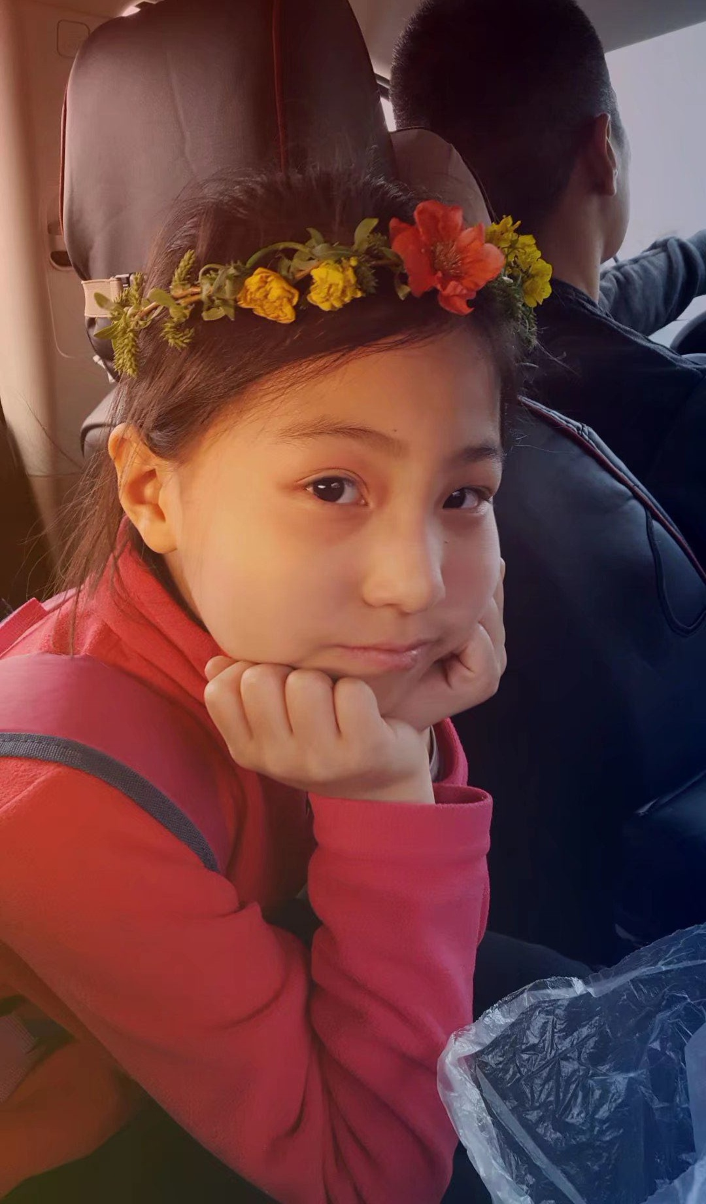
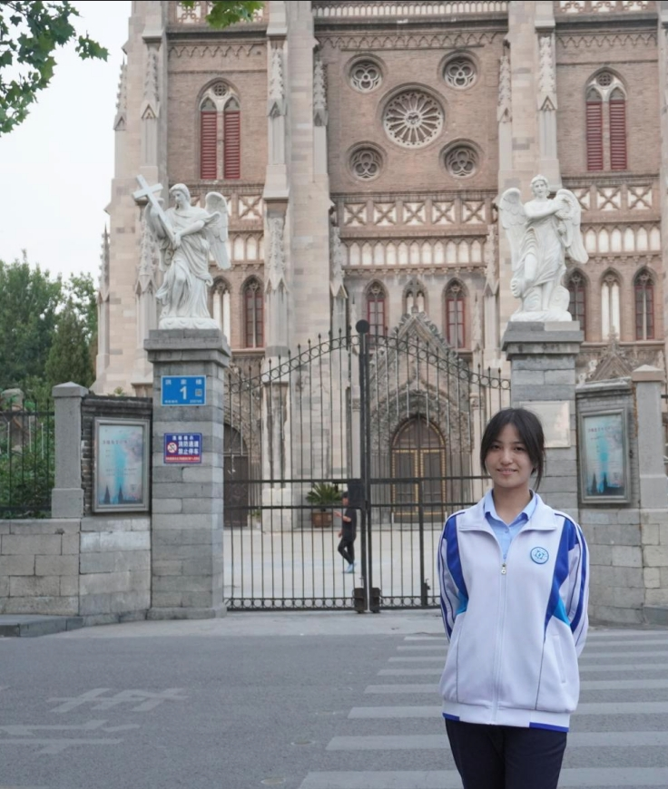
岁月终将带走青涩，
却带不走你眼里的焰火。
时间终会消磨青春，
却带不走你脚下的坚实。
童年的你，学会的第一个字、迈出的第一步，都像是春天里悄然探头的嫩芽，微小却充满力量。愿你如春草，生机盎然。
渐渐长大的你，开始有了自己的憧憬与坚持，放手奔跑，迎着阳光，追逐梦想。愿你如夏阳，温暖明亮。
成长本就是不断沉淀，课业的压力、选择的迷茫，都如同秋日里低垂的稻穗，是成长成功的必经之路。愿你如秋实，沉淀丰盈。
未来的路要独自面对挫折、失望或不公，爸爸妈妈妹妹都希望你，也相信你，能像冬雪覆盖的大地，表面寂静，内心从容清澈却孕育新生。愿你如冬雪，从容澄澈。
“须知少日拏云志，曾许人间第一流。”衣角已卷起海风，行囊正装满晨光，家的港湾祝福你远航攀登，期待你随时返程！
—爱你的爸爸妈妈妹妹。

Slide 13
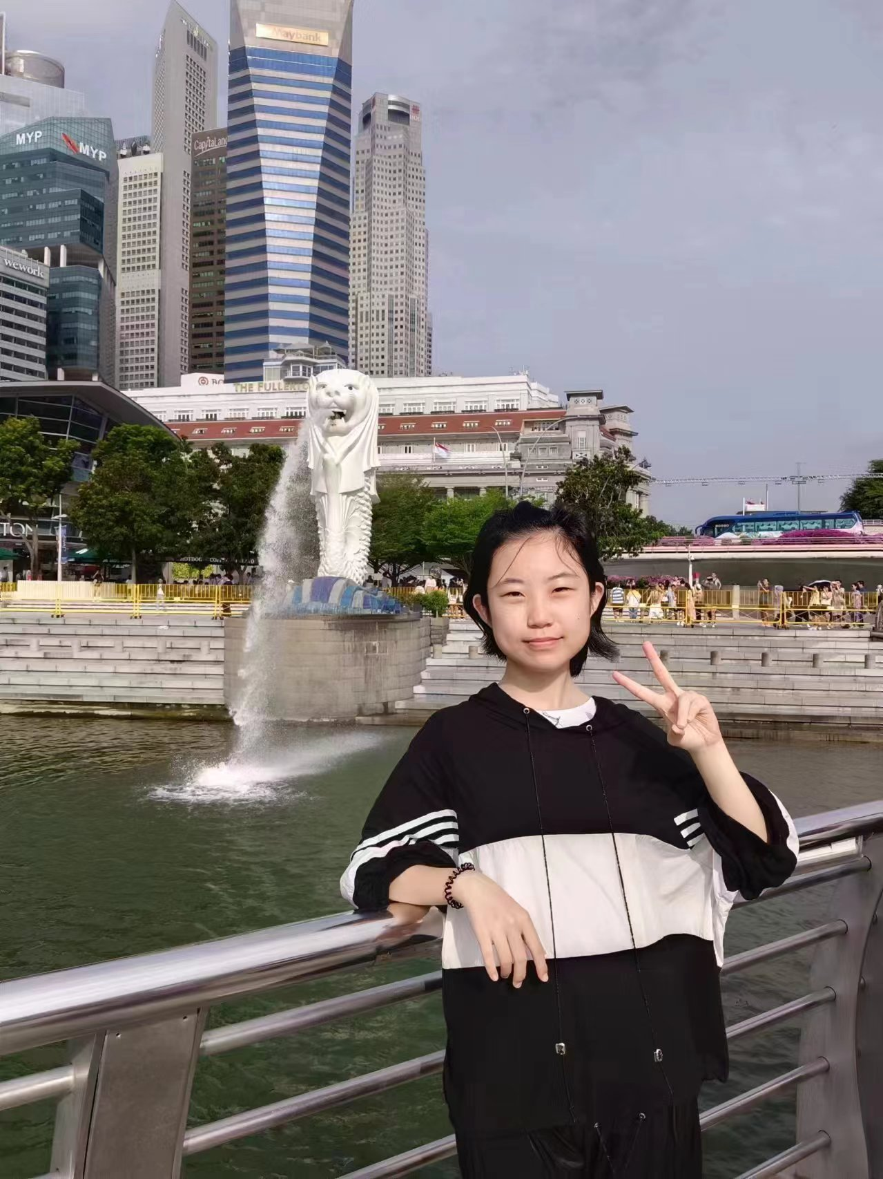
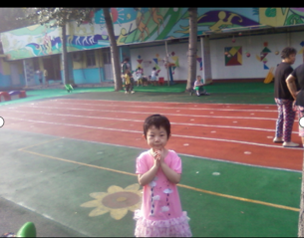
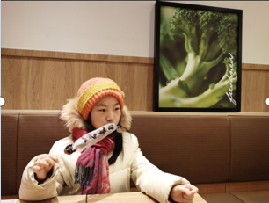
成长的故事
寄语：宝贝，愿你不畏风雨，茁壮成长；勇敢追梦，成就未来！永远爱你！

Slide 14
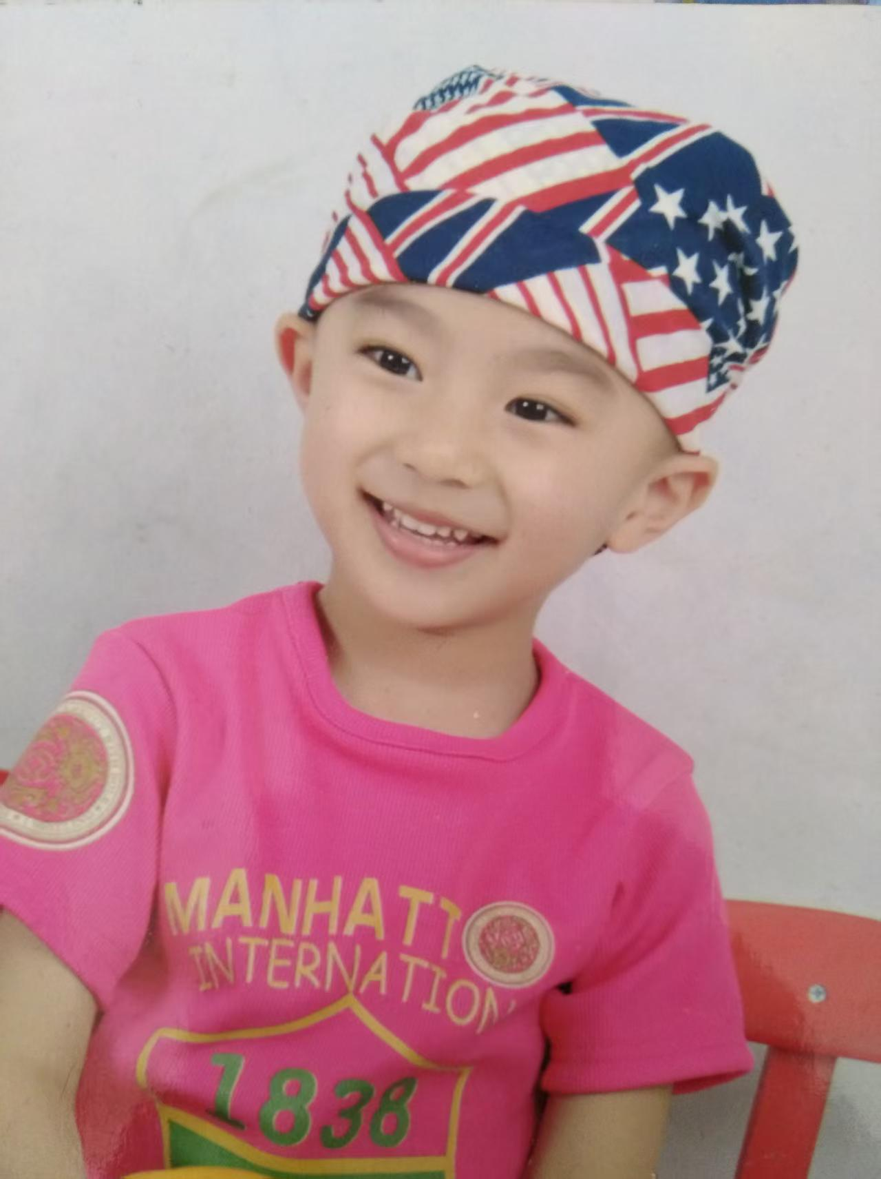
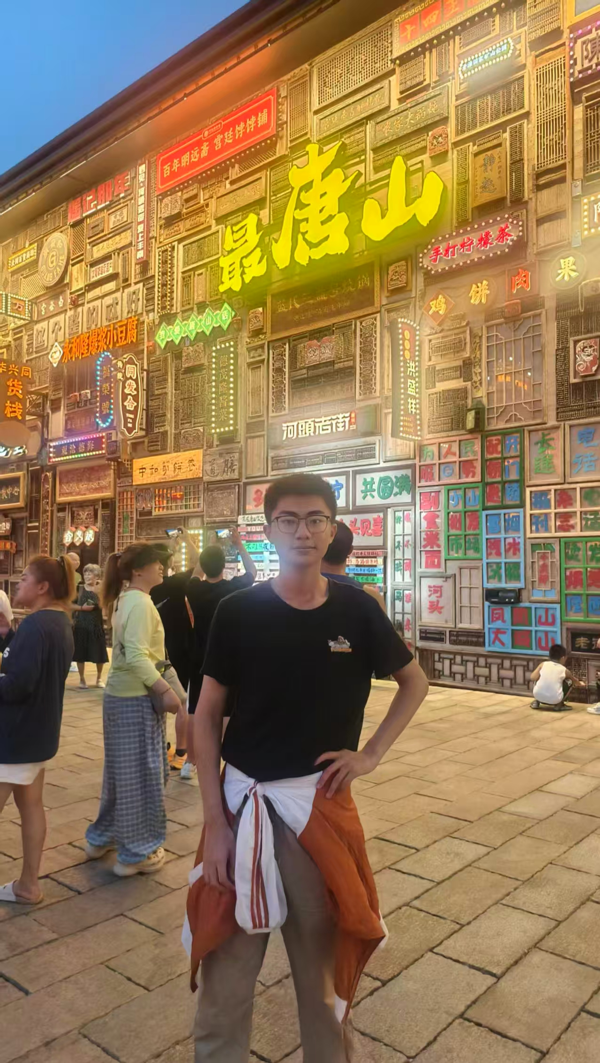
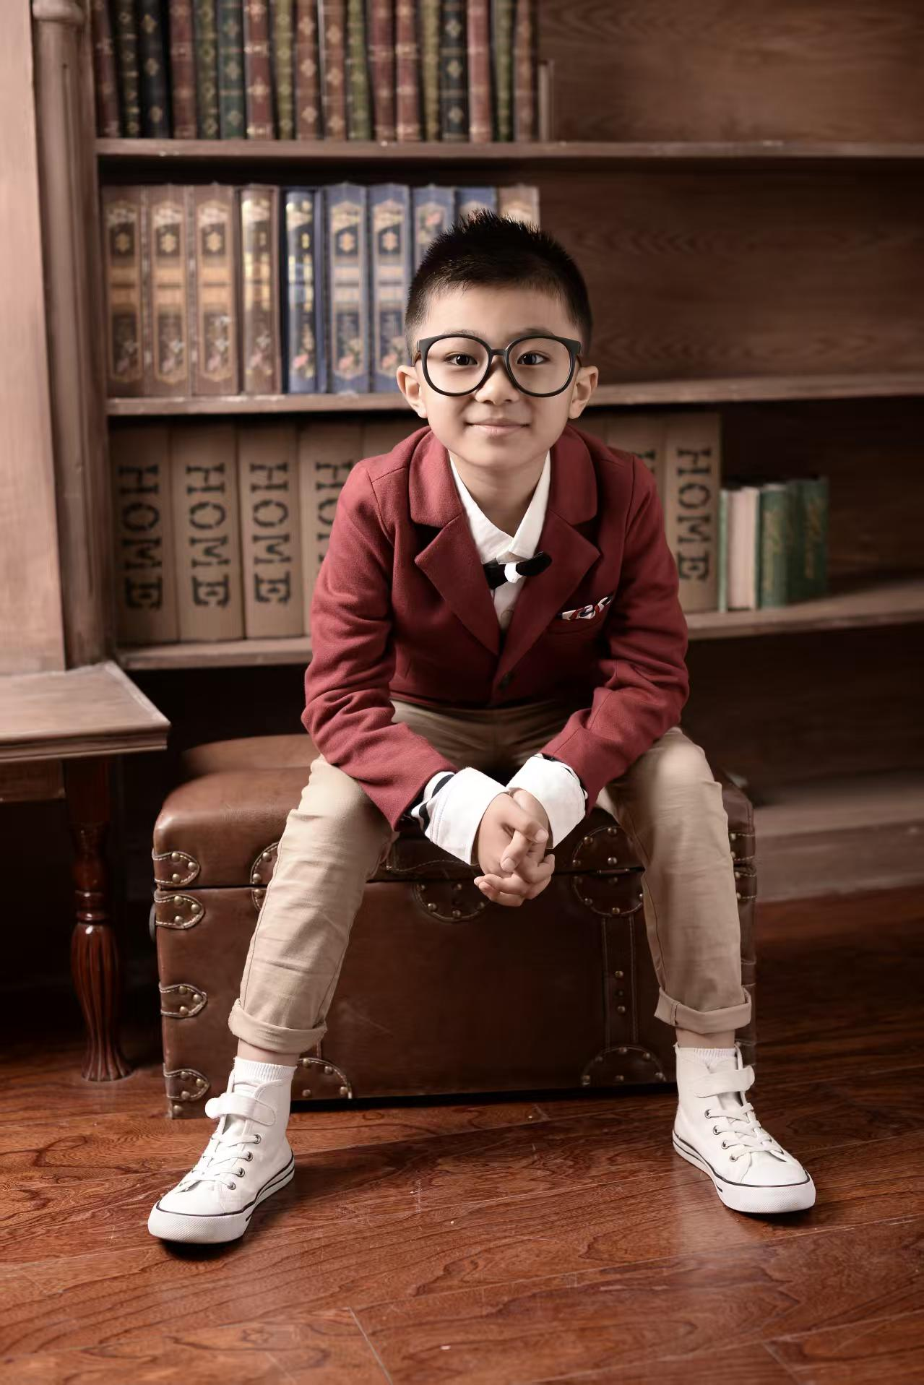
珍 惜
亲爱的果果：
今天，你终于迎来了十八岁的生日，正式踏上成人的旅程。看着你从跌跌撞撞扑进我怀里的小不点，长成如今眼里有光、身姿挺拔的少年，我的心像被温柔填满，又藏着几分不舍，我的孩子，就这么悄悄长大了。
十八岁，是青春的朝阳，愿你既有奔赴山海的勇气，也不失少年眼里的星光。成年意味着更多的责任与担当，但请记住，无论你走多远，飞多高，父母永远是你身后最温暖的港湾，默默见证并守护着你的每一次成长。
永远爱你的妈妈

Slide 15
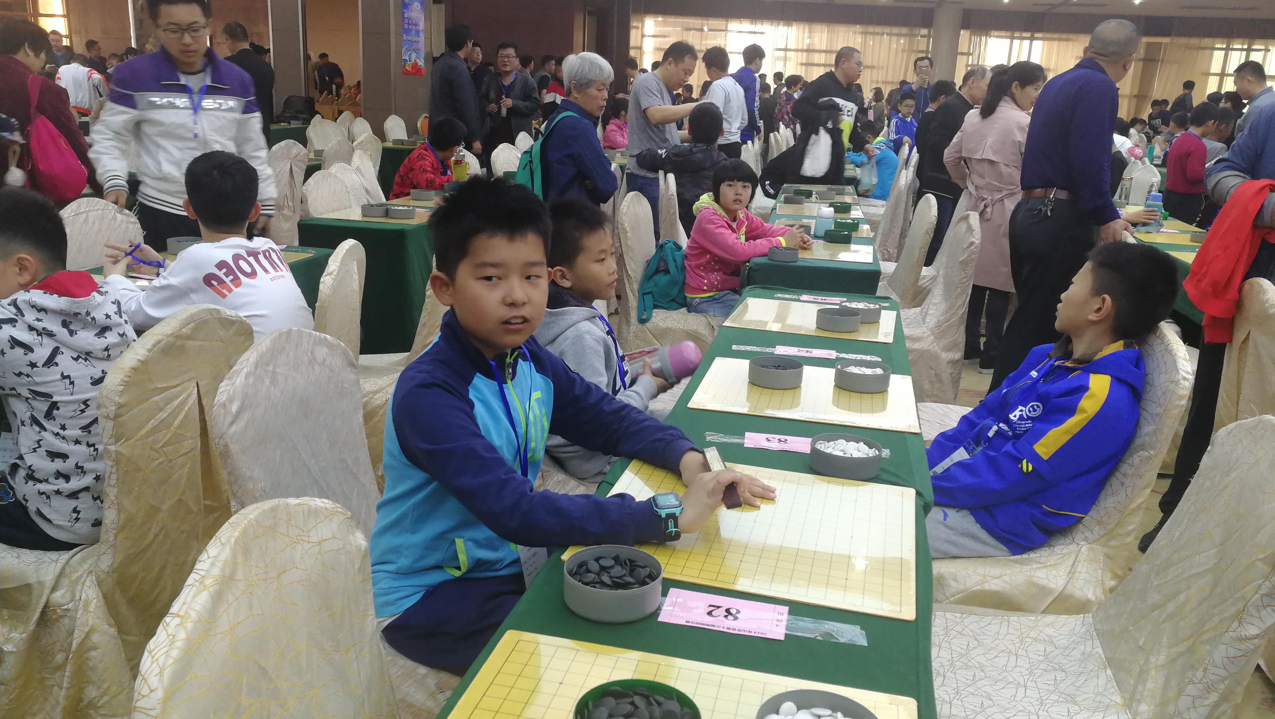
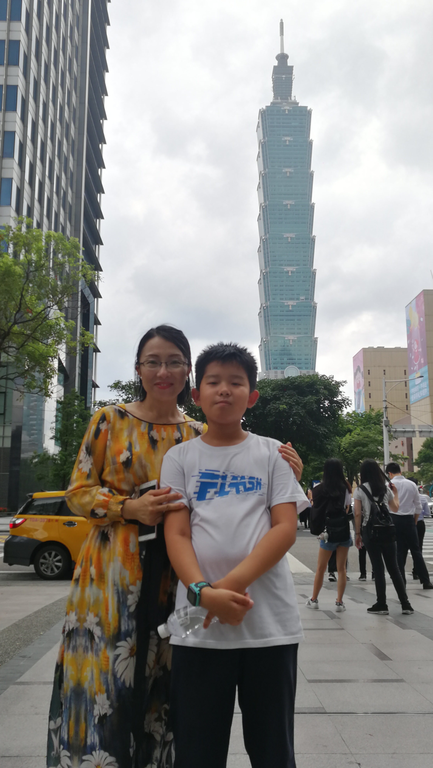
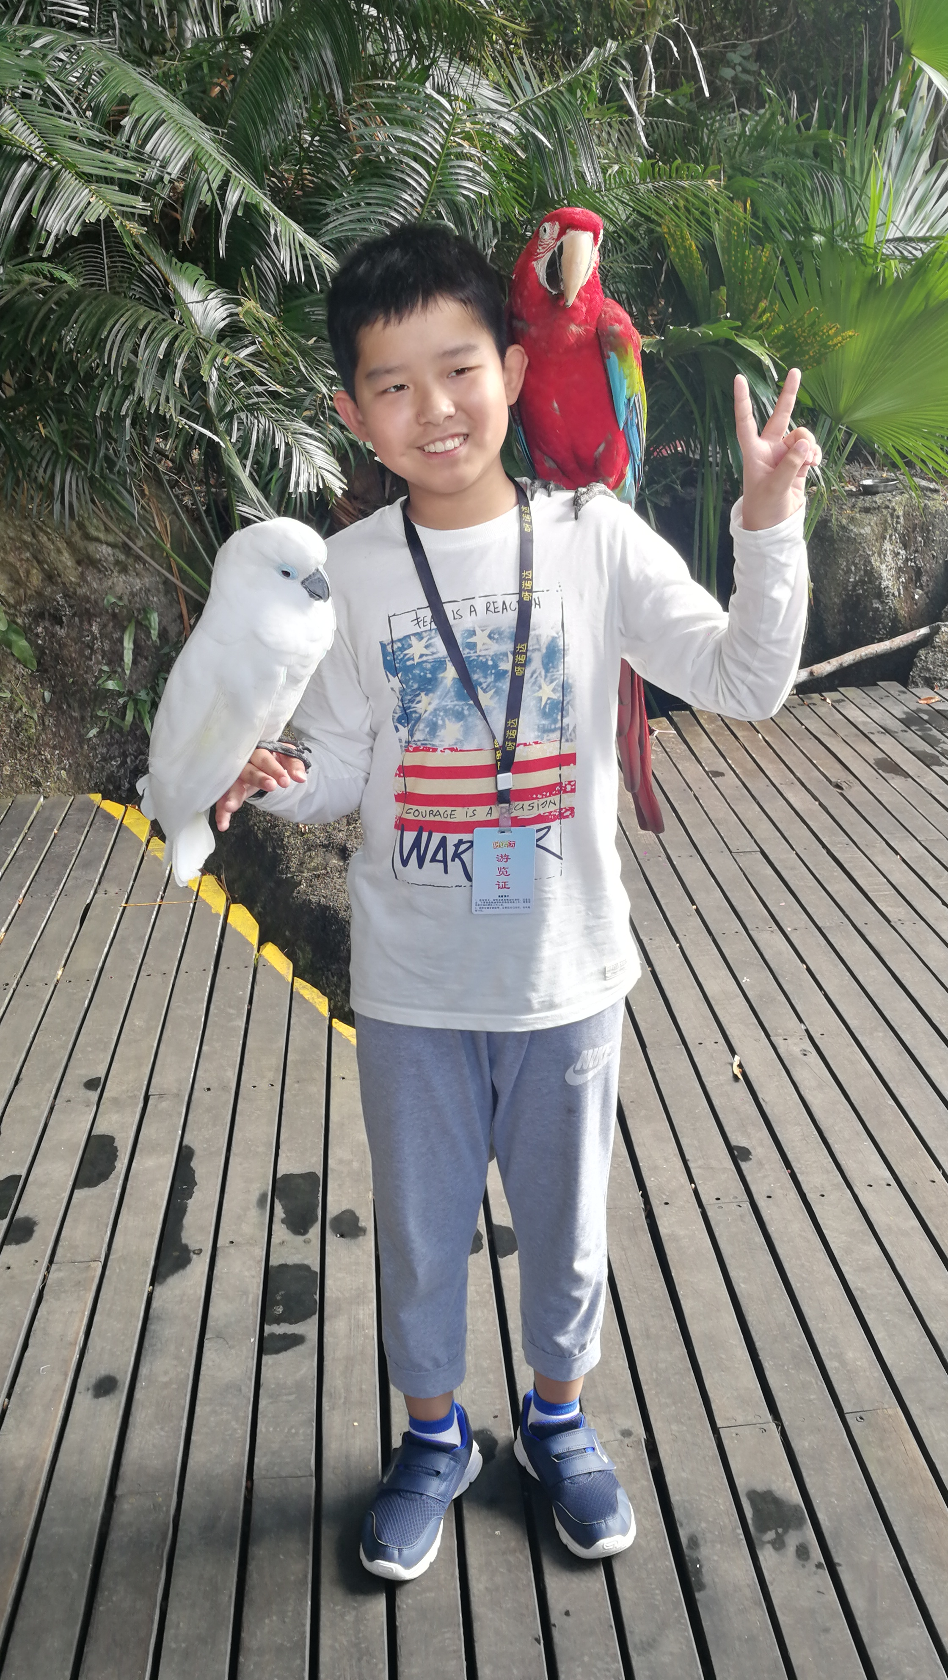

生日快乐
儿子：
高三同行，生日同贺！
愿每一份努力都有回响，每一个梦想都能绽放，愿你和你的同学们不负拼搏时光，高考旗开得胜，未来熠熠生辉！
爱你的爸爸妈妈

Slide 16
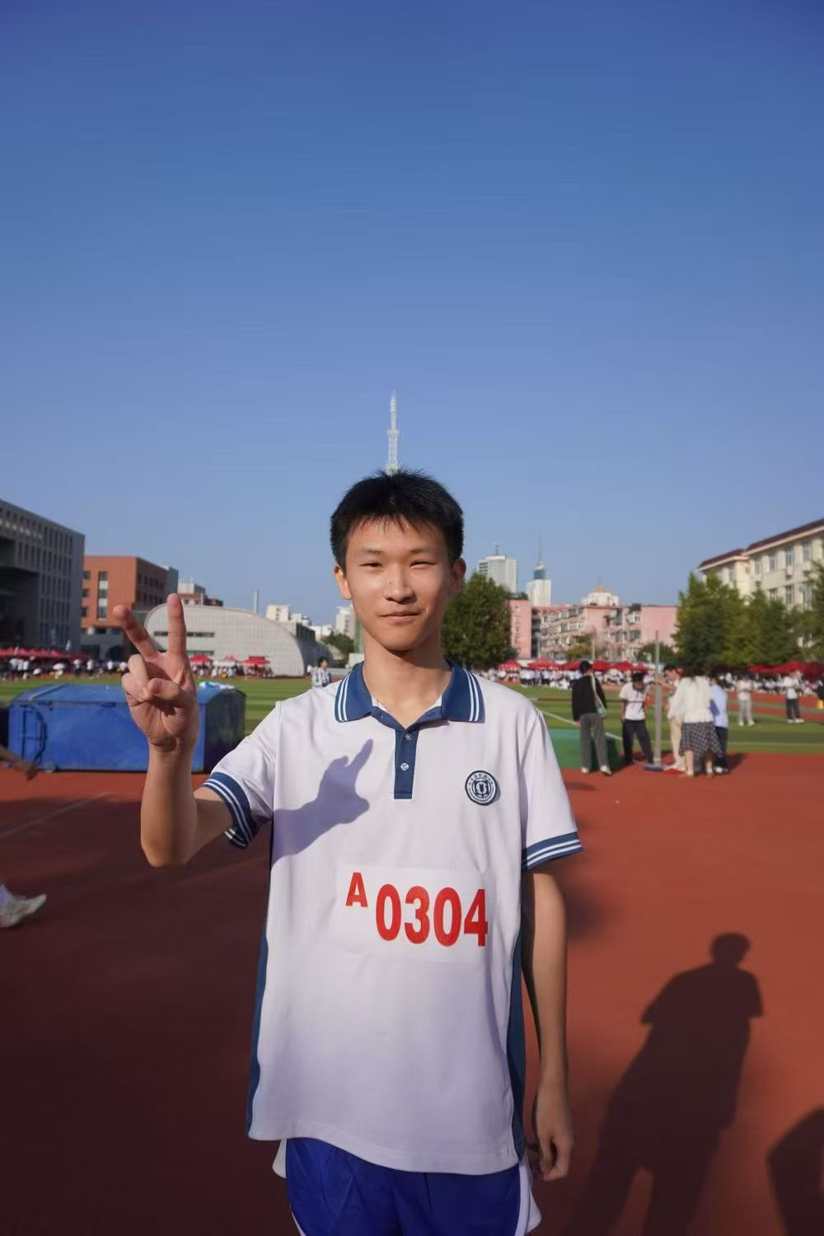
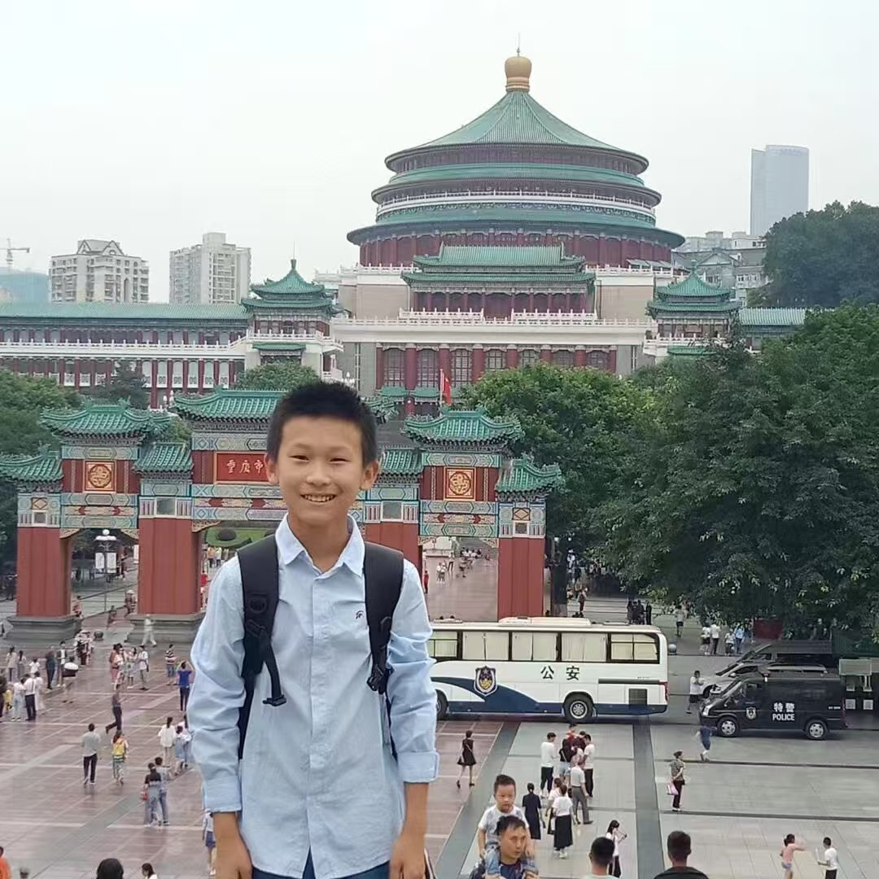
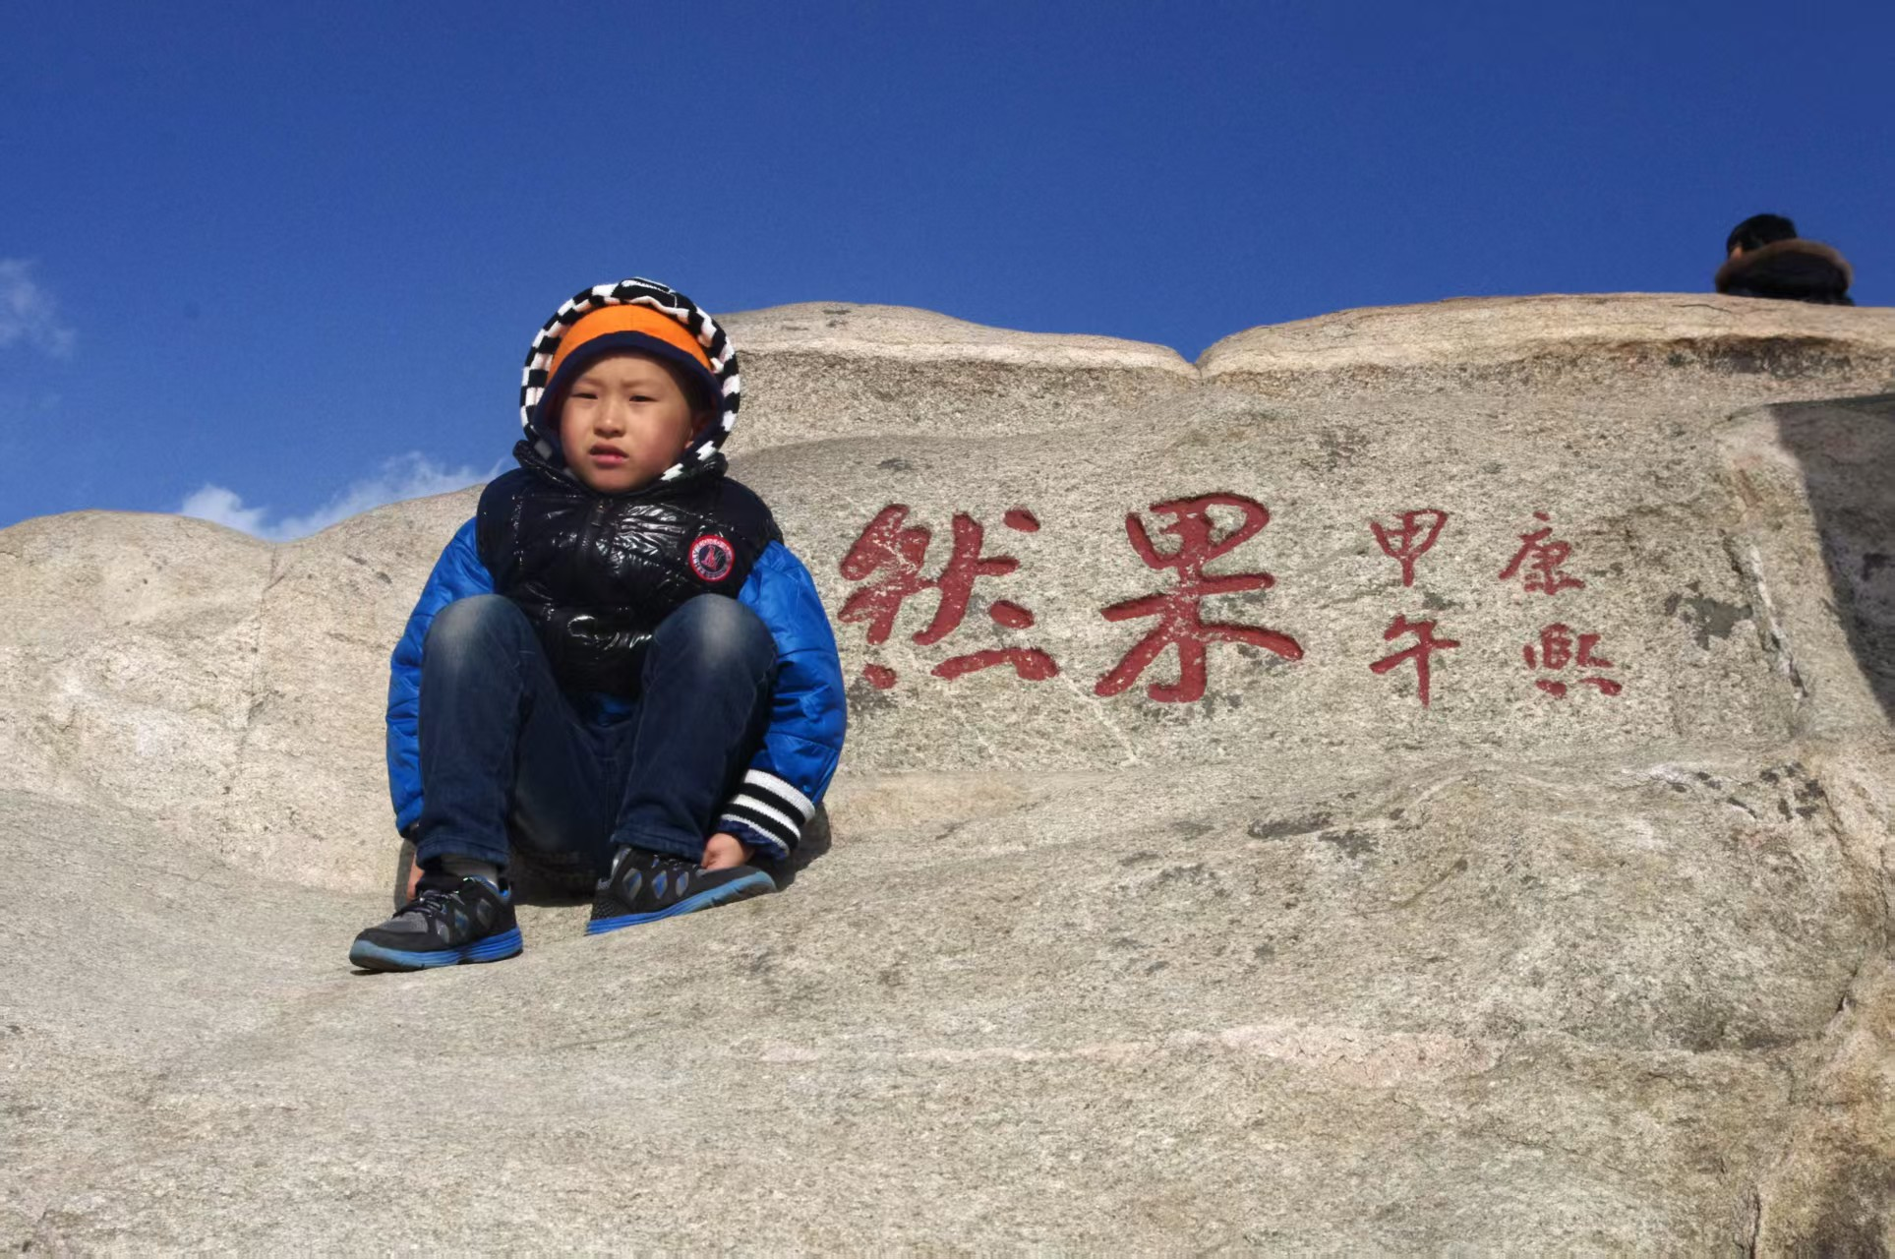
致敬十八
亲爱的孩子，今天你十八岁了。
成年不是抵达，而是启航。愿你带着这十八年积蓄的所有美好，勇敢地走向属于你的星辰大海。
生日快乐，祝你金榜题名，更祝你一生坦荡，永远明亮。
爱你的爸爸妈妈

Slide 17
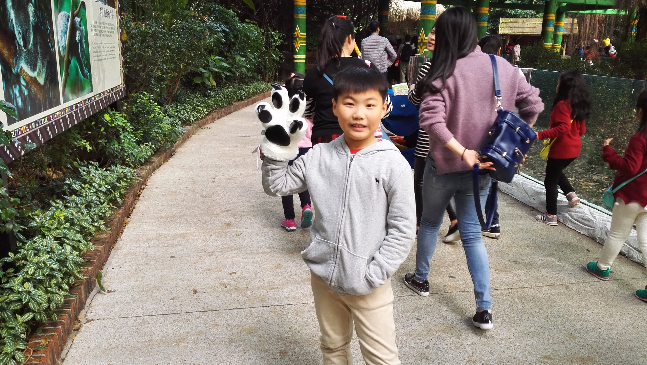
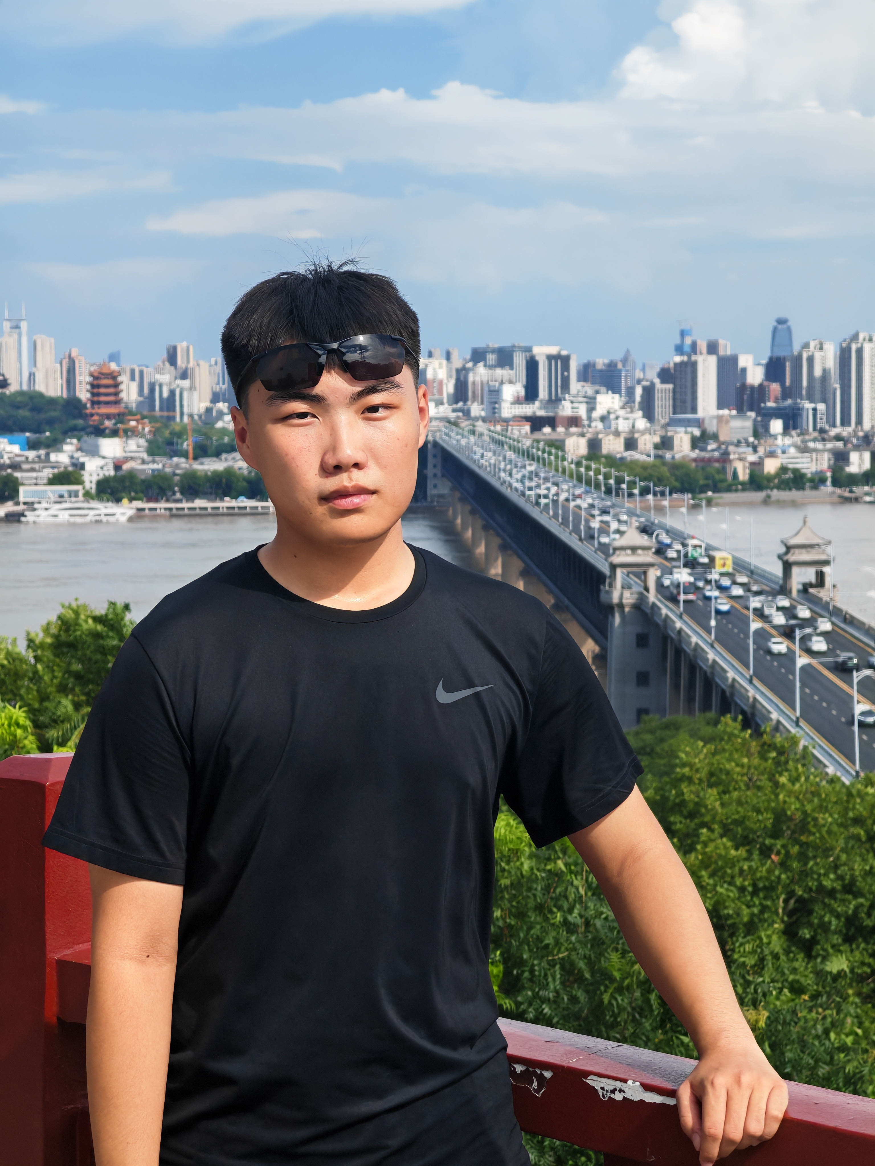
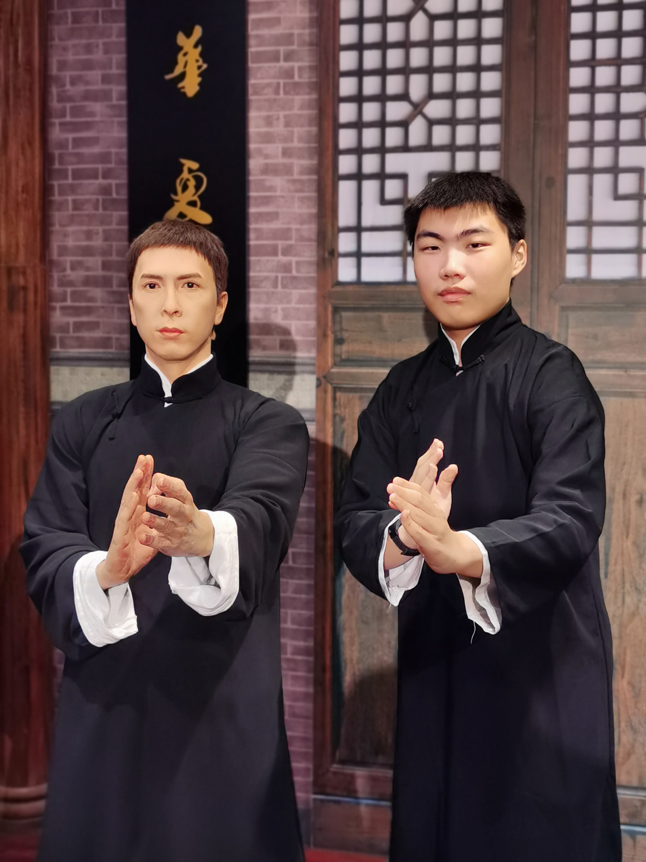
十 八 而 志
祝福我亲爱的儿子，18岁的你更加成熟、独立，愿你的青春岁月充满喜悦和无限可能，愿你阳光下像个孩子，风雨里像个大人，愿你成为更好更优秀的自己，加油，祝儿子生日快乐！
爱你的爸妈

Slide 18

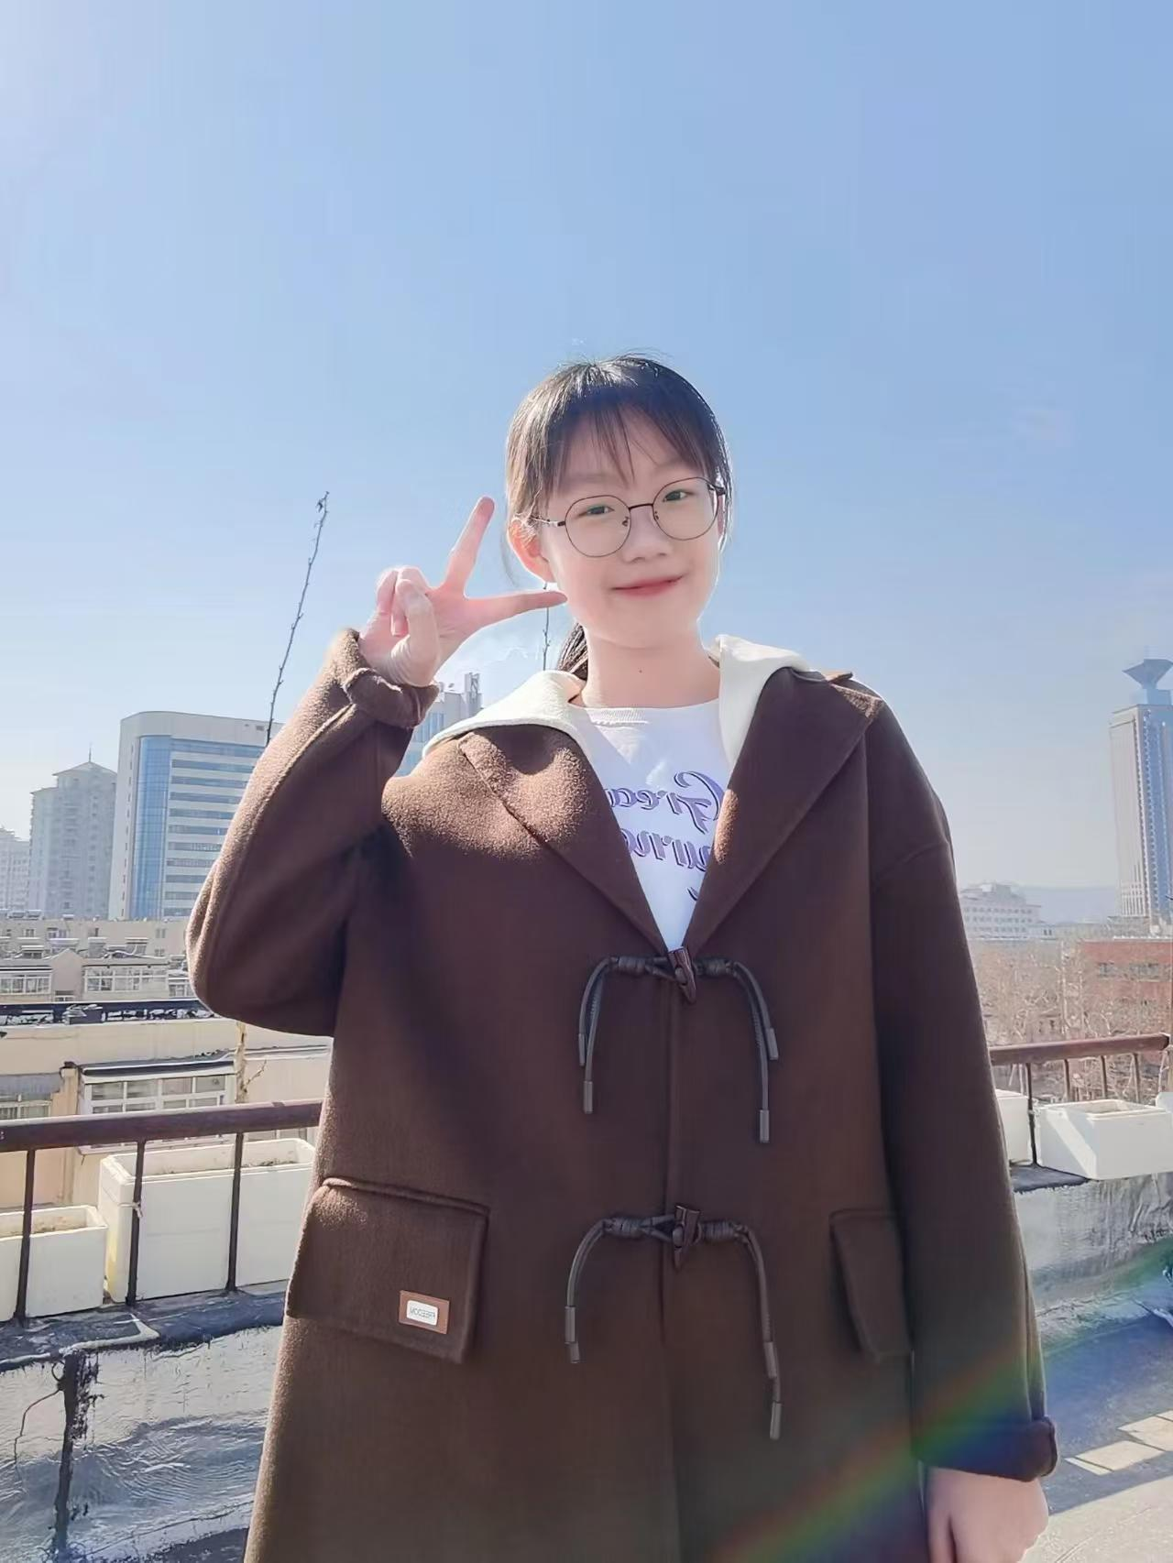
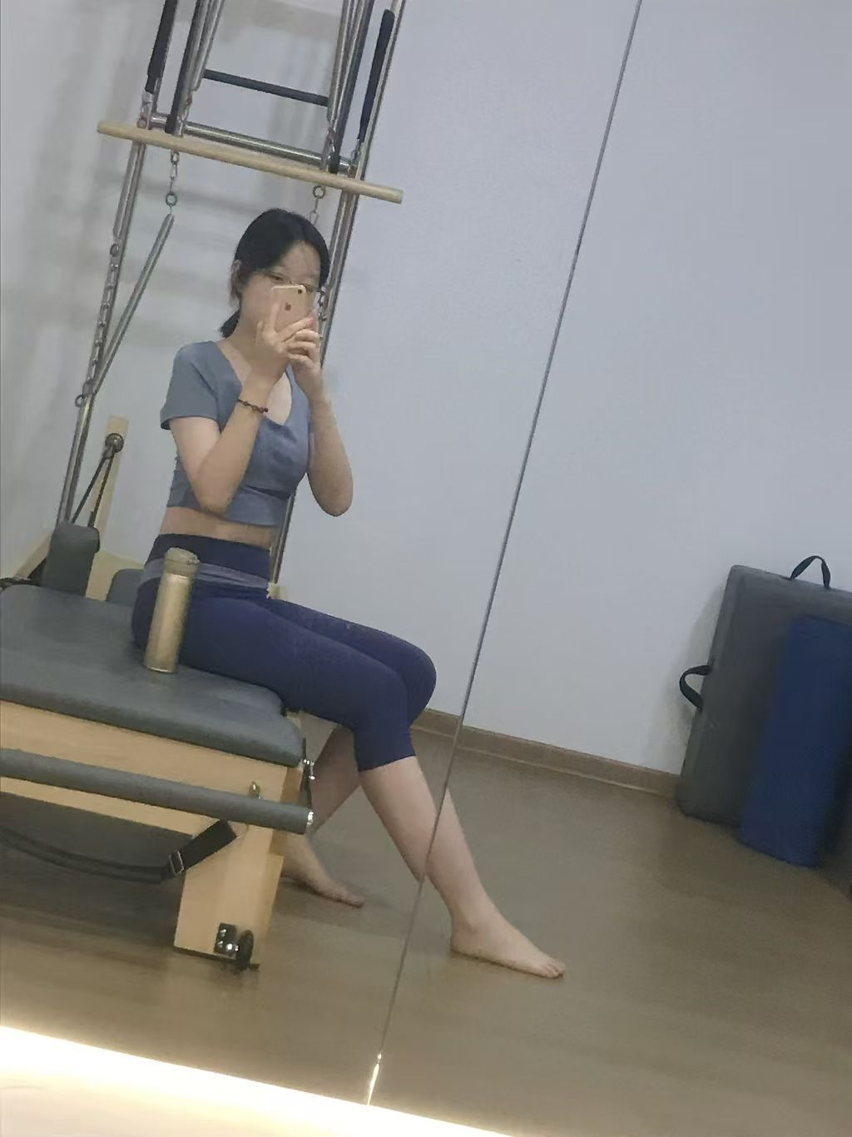
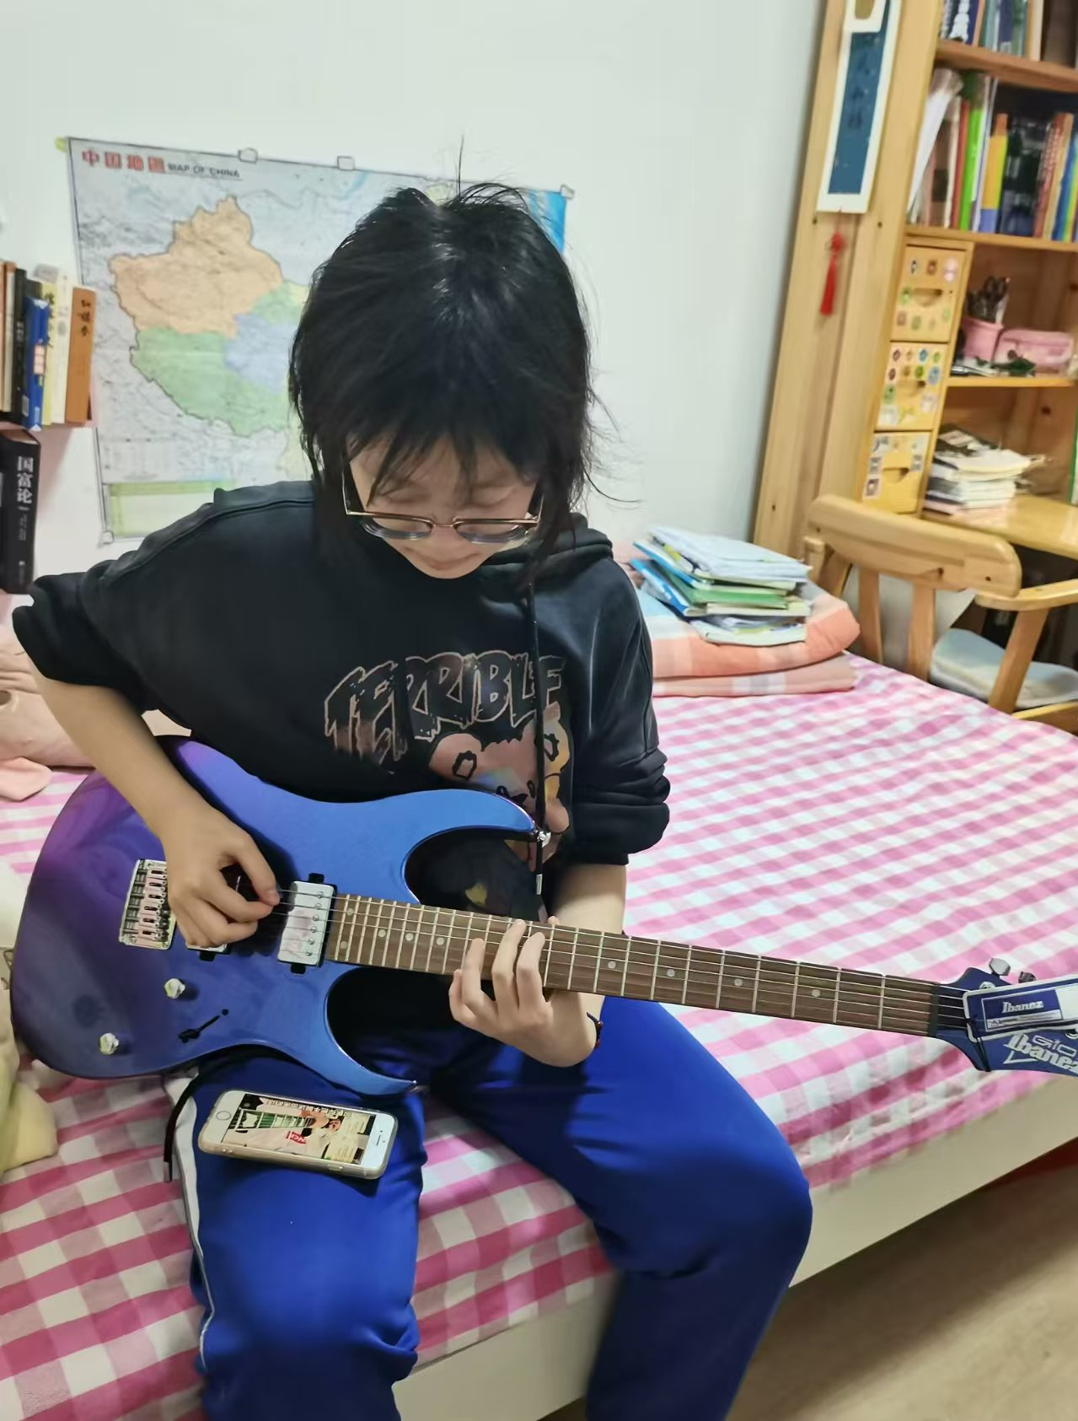
十 八 芳 华
亲爱的女儿，恭喜你迎来了灿烂的十八岁！十八而至，不负韶华。从今天起，你就是自己人生的舵手，愿你掌稳方向，乘风破浪，去拥抱属于自己的星辰大海。
我们一直都知道，你有一颗坚强而勇敢的心。这份力量让你走到了今天，也必将带你前往更远的远方。成年路上，愿你继续披荆斩棘，也懂得被爱与温柔环绕。
也愿你永远保有这份奔赴山海的勇气，也珍惜身边与你同行的老师们挚友们！生日快乐，我们亲爱的大畅宝贝！
以你为骄傲的爸爸妈妈

Slide 19
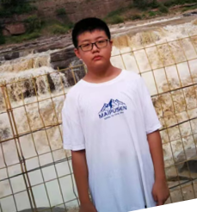
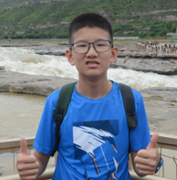
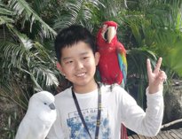



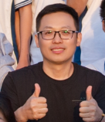

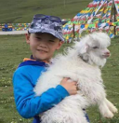
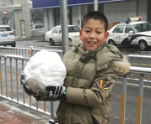
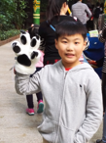
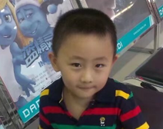
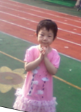
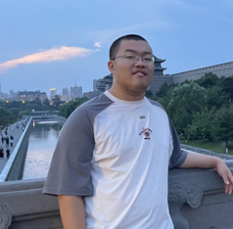

广广爱你们

Slide 20

来自广广的叮咛：
孩子们：
今天咱们聚在一起，为15位同学庆祝生日——不管是17岁的收尾，还是18岁的开篇，这段和大家一起刷题、一起鼓劲的高三时光，都是你们青春里最特别的礼物。
17岁有冲刺的热血，18岁多了成长的担当，这些都是你们最棒的样子。作为班主任，希望你们带着这份劲头，把生日的快乐变成备考的动力，咱们一起拼到六月，全员圆梦！
最后，祝这15位同学生日快乐，也祝咱们3班 全体上岸！ 顶峰相见！
作

Slide 21

生日会圆满
扬帆起航！

